Slide 1
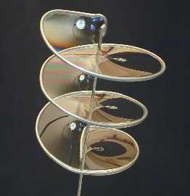
Meccanica dei Fluidi
Corso di Fisica per Farmacia Rimini
AA 2010/11

Slide 2
Fluidi
i fluidi sono pensati come sistemi continui
non hanno forma propria e non sostengono sforzi tangenziali (staticamente)
per trattarli dovremo sostituire alle grandezze massa, lavoro, energia ... le corrispondenti densità
  densità (di massa) media
  ρ = m/V
  pressione (densità di lavoro-energia)(+)
  densità di energia potenziale
  densità di energia cinetica
(+) F•spostamento=lavoro
A•spostamento=volume

Slide 3
Densità (di massa)
densità assoluta
ρ = m/V (massa divisa il V che occupa, media)
=> m = ρV e V = m/ρ
[ρ] = [M/V] = [ML⁻³]
unità SI: kg/m³
CGS: g/cm³
1 g/cm³ = 10³ kg/m³
altre unità: kg/l = g/cm³; g/l = kg/m³ ... (1 l = 10⁻³ m³ =10³ cm³)
densità relativa
d_{r} = ρ/ρ_{rif} (numero puro)
(riferimento: H₂O distillata a 4° C, ρ_{H2O} = 10³ kg/m³)
=> ρ = d_{r}ρ_{rif} = d_{r}ρ_{H2O}

Slide 4
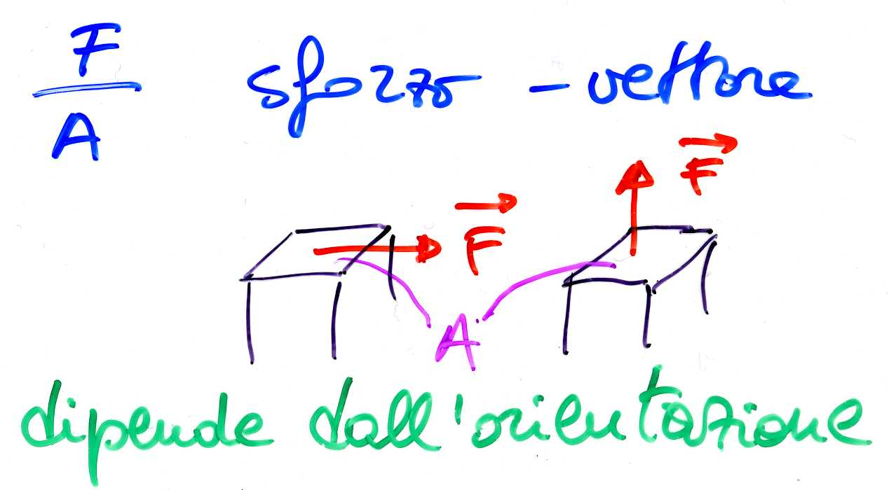
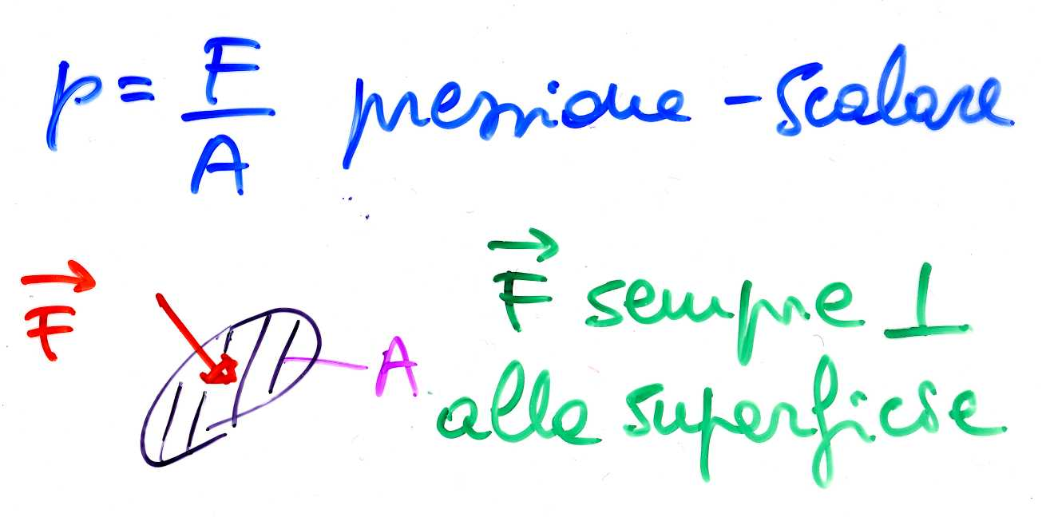
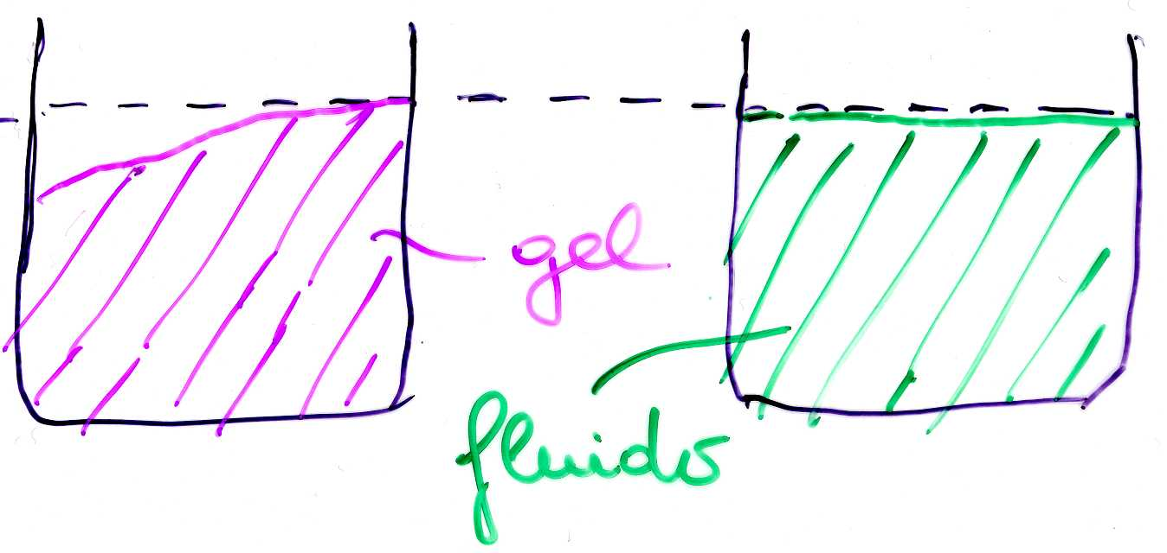
Sforzo e pressione
solidi
(forma propria)
fluidi
(senza forma propria)
gel equipotenziale
(~ senza f.p.)

Slide 5
Pressione
la pressione (in un fluido) è una grandezza scalare, non dipende dall’orientazione della superficie su cui la forza è applicata – basta prendere un punto di un fluido in quiete: risultante nulla → p = F/A è uguale in tutte le direzioni
[p] = [F/A] = [ML⁻¹T⁻²]
unità SI: N/m² ovvero pascal (Pa)
CGS: 1 dyne/cm² = 10⁻⁵ N/10⁻⁴ m² = 0.1 Pa (baria)
altre unità: 1 atm = 1.01325 10⁵ Pa
1 bar = 10⁵ Pa
1 millibar = 10² Pa
1 mmHg = 1 torr = 1/760 atm = 1.33 10² Pa
(vedi definizioni successive per atm, mmHg)

Slide 6
Pressione (2)
altri esempi di pressione:
  un blocco di massa m e peso F (= P) = mg appoggiato sulla base di area A esercita una pressione p
  p = F/A
  (anche una persona esercita sul pavimento una pressione)
se conosciamo la pressione p e l’area A possiamo calcolare la forza F corrispondente
F = pA
quindi, per una data pressione, la forza aumenta in modo ∝ area

Slide 7
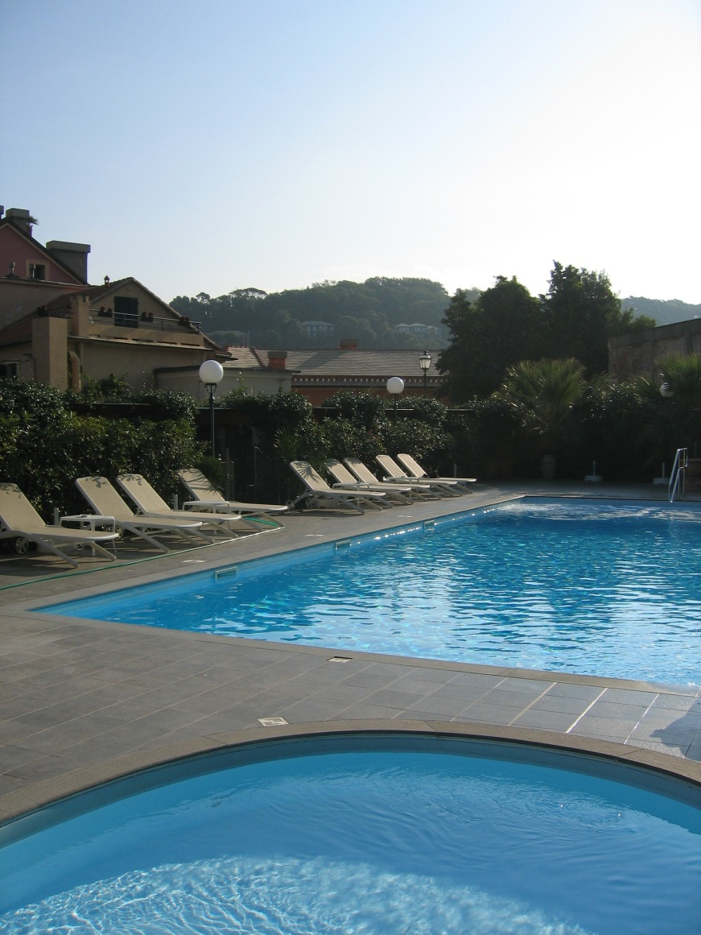
Fluidostatica

Slide 8
Liquidi e gas
nei fluidi lo sforzo ha carattere di pressione
i liquidi sono poco compressibili (vedi Meccanica pag. 107, tabella dei moduli di elasticità): B_{liq} ~ B_{sol} – cioè servono grandi sforzi per piccole variazioni di volume: ΔV/V = - (F/A)/B = -Δp/B (nei liquidi le molecole sono vicine ~ come nei solidi e ρ ~ cost., indipendente da p)
i gas invece sono molto compressibili, B_{gas} è molto piccolo (le molecole del gas sono lontane fra loro, il volume occupato è quasi vuoto e ρ dipende da p, cioè può variare)
Notes:
ρ può dipendere anche dalla temperatura sia nel caso dei solidi e dei liquidi che in quello dei gas [ pV = nRT → n/V = p/(RT) → ρ = Mp/(RT) ]

Slide 9
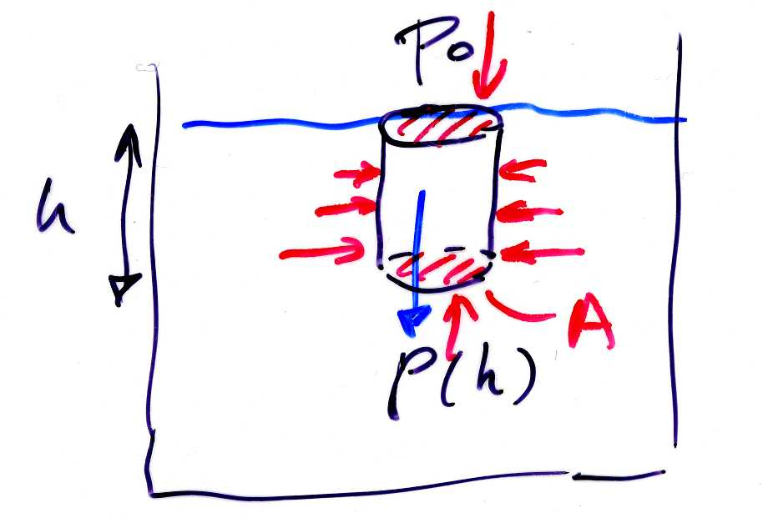
La pressione nei liquidi: legge di Stevino
consideriamo un cilindro di fluido (liquido) in equilibrio
  lungo la verticale Σ_{i}F_{i} = 0 = p₀A + ρhAg - p(h)A (*) dove m = ρV = ρhA è la massa del fluido e h è la profondità nel fluido (+va verso il basso)
  la forze sul mantello si elidono a due a due: prendendo due piccole aree uguali laterali alla stessa h si ha F = pΔA = p’ΔA = F’ da cui p’ = p
eliminando A nella (*) e risolvendo per p(h) si ottiene la legge di Stevino in forma integrale
p(h) = p₀ + ρgh
dove p₀ è la pressione sulla superficie superiore (se è la sup. libera del liquido, p₀ = p atmosf.): p aumenta con h

Slide 10
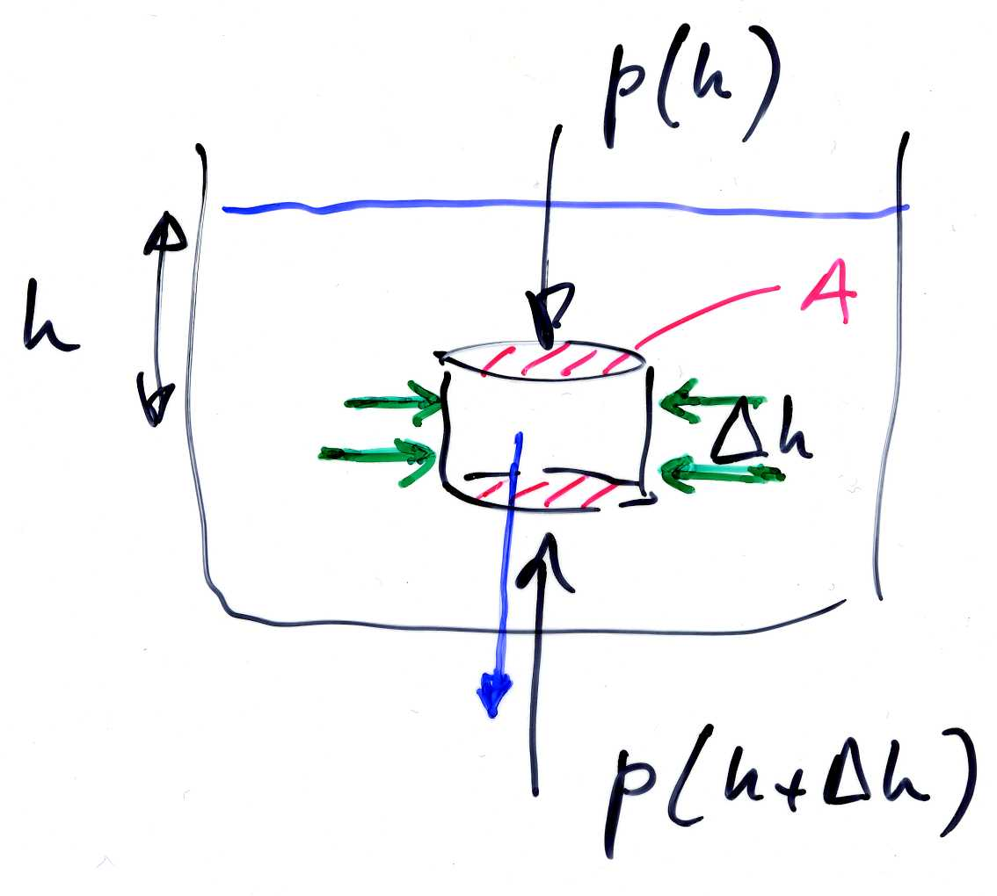
Legge di Stevino (2)
in generale consideriamo un volumetto in equilibrio all’interno di un fluido (Σ_{i}F_{i} = 0)
  f. orizzontali si elidono a 2 a 2
  f. verticali
  Ap(h+Δh) = Ap(h) + AρgΔh
ossia
Δp = p(h+Δh) – p(h) = ρgΔh
che, al limite per Δh → dh, è la legge di Stevino in forma differenziale e vale anche per i gas (ad es. con ρ_{gas perfetto} =[M/(RT)]p, vedi più avanti)
Stevino

Slide 11
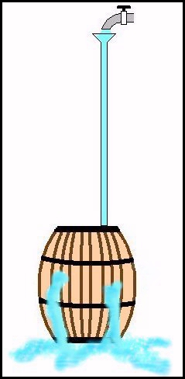
Pressione idrostatica
pressione idrostatica: la pressione esercitata sulla base da una colonna di fluido in quiete (ρgΔh)
non dipende dalla forma del contenitore
per un liquido dipende solo da Δh non dalla profondità nel fluido
non dipende dalla m del fluido – ad es.1 un tubicino sufficientemente lungo inserito in una botte sigillata e riempito di liquido la fa scoppiare! – ad es.2 un cuscino d’aria alla p di 20 bar sostiene una colonna di Fe di ugual sezione ed alta 25.4 m

Slide 12
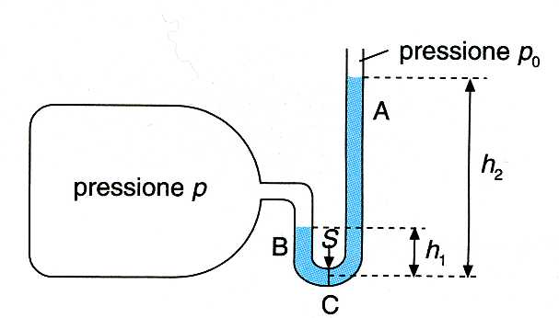
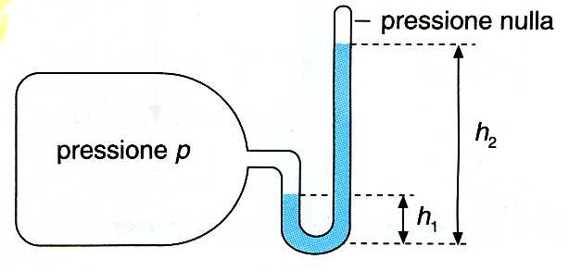
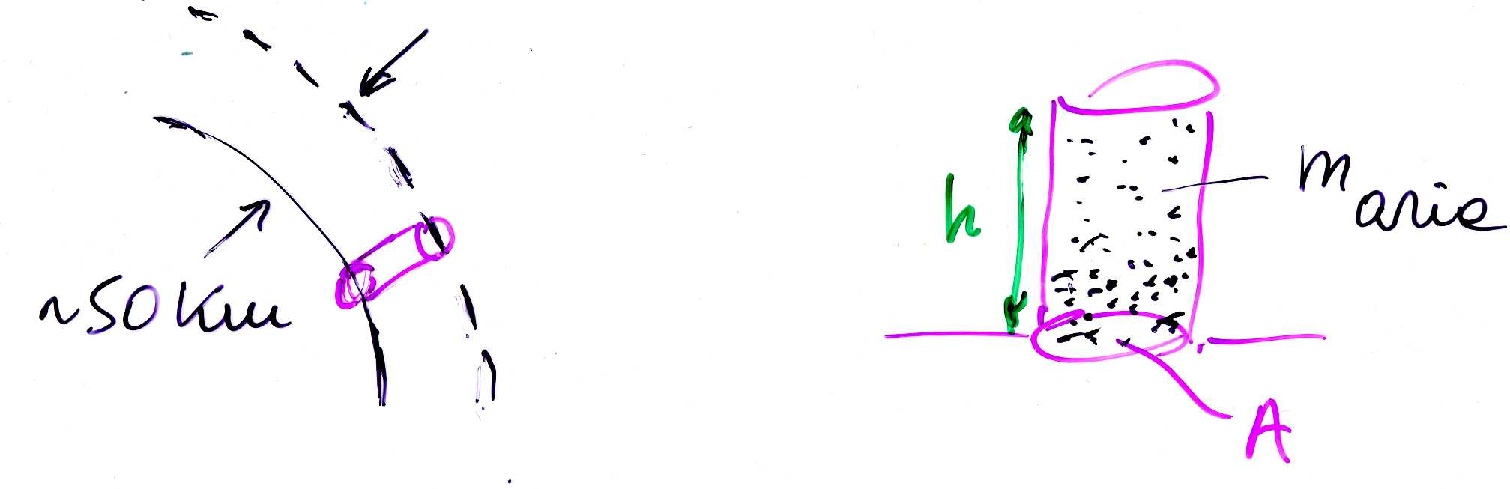
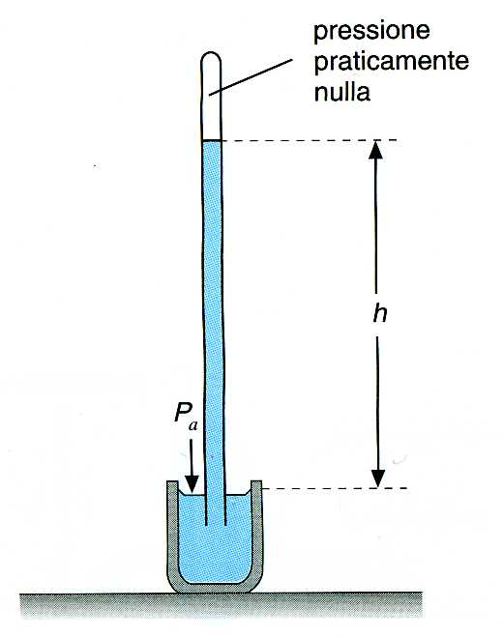
Misura della pressione, pressione atmosferica
p si misura con manometri (ad H₂O, per piccole Δp [=ρgΔh], altrimenti a Hg), elettromanometri
pressione atmosferica p₀ (cfr. esperienza di Torricelli, barometro: la pressione dell’aria è ~ quella di 76 cm di Hg) – la “pressione normale” dell’aria è quella di 76.0 cm di Hg a 0 m s.l.m., 45° di latitudine e 0 °C, p₀ = 101325 Pa = 1 atm
l’atmosfera è spessa ~ 50 km
la densità decresce con h
p_{aria}/A = m_{aria}g/A
p ~ ½ p₀ per h ~ 5400 m

Slide 13
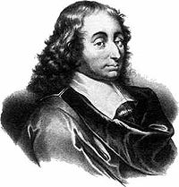
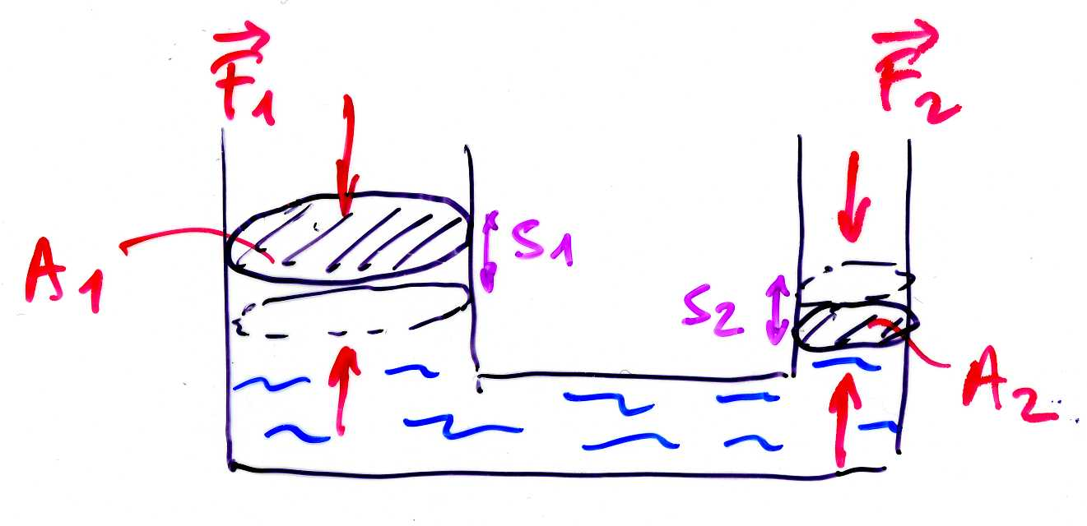
Legge di Pascal
dalla legge di Stevino, se la pressione esterna varia di Δp₀ = p₀’ – p₀, varierà anche la pressione all’interno di un liquido di Δp = Δp₀
in genere per un fluido incompressibile una variazione di p esterna si trasmette inalterata a tutto il fluido (“principio” di Pascal)
ad es. pressa o torchio idraulico
(ma il lavoro è: F₁s₁ = F₂s₂ !)
Pascal

Slide 14
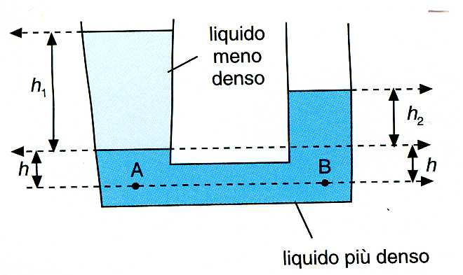
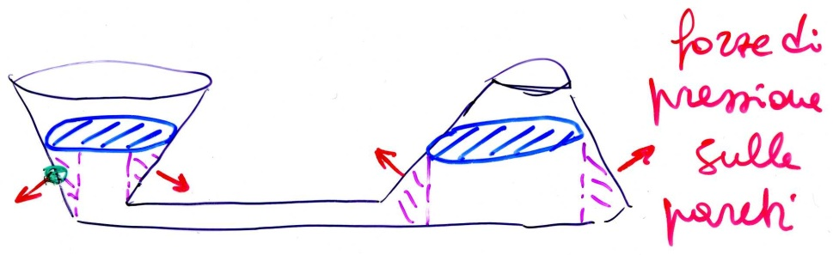
Altre conseguenze della legge di Stevino
es. 1 due fluidi immiscibili con ρ₁ ≠ ρ₂ in recipienti comunicanti: sia h₁ l’altezza del meno denso rispetto alla sup. di separazione e h₂ quella del più denso, si avrà
p₀ + ρ₁gh₁ = p₀ + ρ₂gh₂; ρ₁h₁ = ρ₂h₂
h₁/h₂ = ρ₂/ρ₁
es. 2 “paradosso idrostatico”: p dipende solo dalla profondità h
  le pareti “sostengono “ il fluido
  il fluido “sostiene” le pareti
  indipendenza dalla forma del contenitore

Slide 15
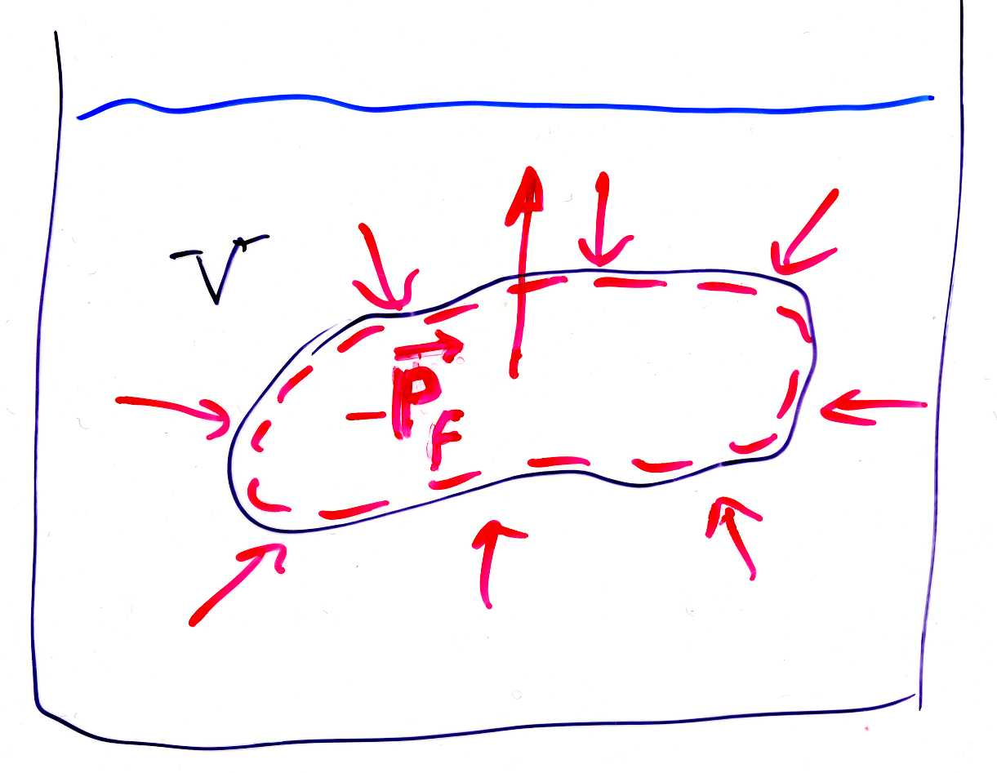
Spinta idrostatica
prendiamo un volume V di fluido (liquido o gas) in quiete, il suo peso P = mg = ρVg dovrà essere equilibrato da una f. – P dovuta al resto del fluido
sostituiamo il fluido con un corpo di uguale V, esso subirà quindi una spinta diretta verso l’alto
F_{S} = – ρVg
dovuta al fluido circostante (spinta idrostatica)
sul corpo agisce quindi (ρ’ densità del c.) una f. totale
F_{ris} = P + F_{S} = P – ρVg = ρ’Vg – ρVg = (ρ’ – ρ)Vg
P
ρ

Slide 16
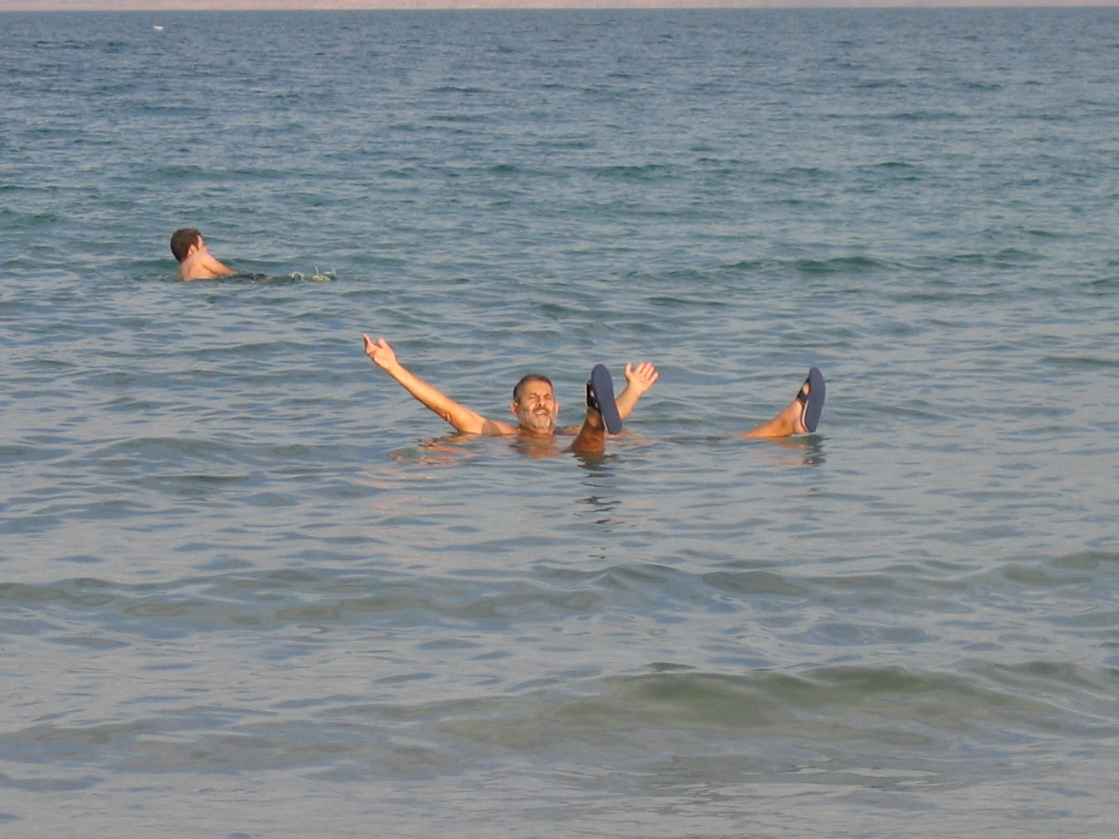
“Tipica” spinta idrostatica:
corpi parzialmente
immersi nel Mar Morto,
ρ ~ 1.24 10³ kg/m³ (cfr.
con acqua di mare aperto,
ρ ~ 1.02-1.03 10³ kg/m³)

Slide 17
Spinta idrostatica (2)
se il c. è immerso solo parzialmente, V’ = fV, si avrà
F_{ris} = P – ρV’g = ρ’Vg – ρfVg = (ρ’ –fρ)Vg
con 0 < f ≤ 1
=> un corpo, immerso anche parzialmente in un fluido, è soggetto ad una spinta uguale e contraria al peso del fluido spostato – si dimostra in modo alternativo considerando le f. di pressione su un c. di geometria semplice, ad es. cilindro verticale (si usa la legge di Stevino)
c. totalm. immerso: se F_{ris} > (<, =) 0, il c. andrà a fondo (salirà a galla, sarà in equilibrio indifferente)
c. parzialm. immerso: se F_{ris} = 0 il c. galleggia f = V’/V = ρ’/ρ

Slide 18
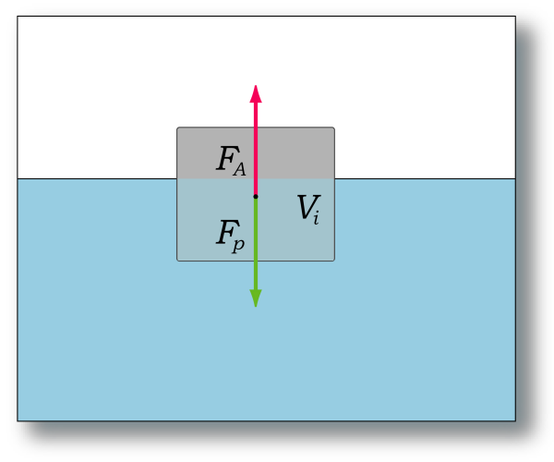
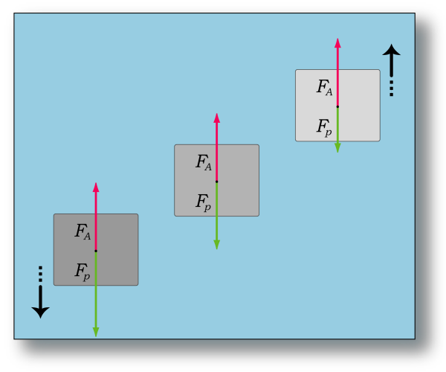
Spinta idrostatica (3)
F_{P} (P) è applicata nel baricentro del corpo, F_{A} (F_{S}) in quello della parte immersa (centro di spinta)
se il corpo è omogeneo e totalmente immerso, i due punti coincidono

Slide 19
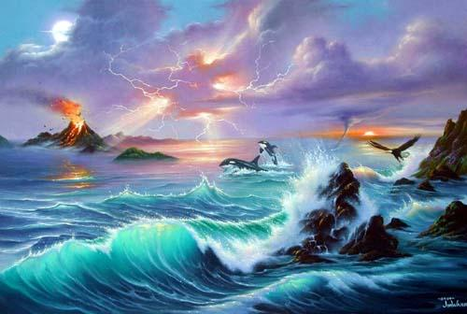
Dinamica dei fluidi

Slide 20
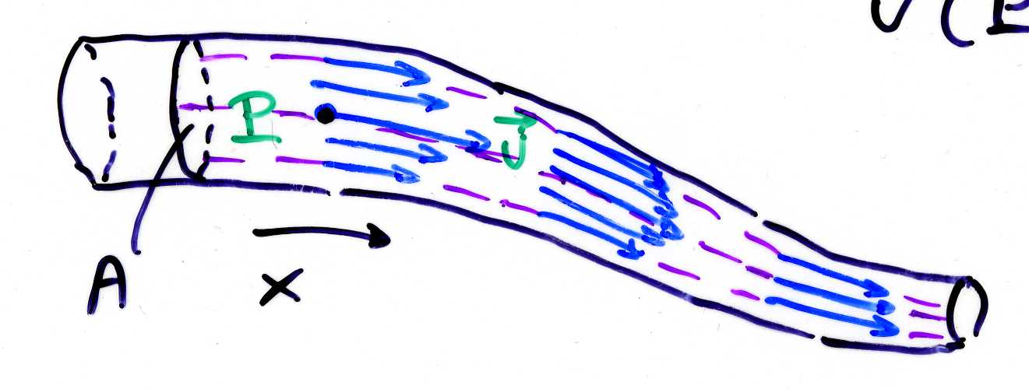
Moto stazionario
Particelle di fluido: in generale si ha un campo di velocità v = v(P,t) – se il moto è stazionario v = v(P) non varia con t
Linee di corrente: traiettorie descritte dalle particelle fluide (in P v è tangente alla l.d.c.)
Moto laminare: le l.d.c. non si intersecano (linee o strati o filetti “paralleli”)
Portata: Q(x) = A(x)v(x) (in volume)
Notes:
tubo di flusso, insieme delle linee di corrente

Slide 21
Fluido ideale o perfetto
per definire un f. ideale o perfetto sono necessarie due condizioni e da queste si ottengono due leggi
incompressibilità → conservazione della portata (ad es. i liquidi sono poco compressibili)
assenza di viscosità (attrito interno) → teorema di Bernoulli, cons. en. meccanica applicata ai f. (vale per molti liquidi; anche per i gas se v < v_{suono} nel gas; si può usare in prima approssimazione anche per f. viscosi)

Slide 22
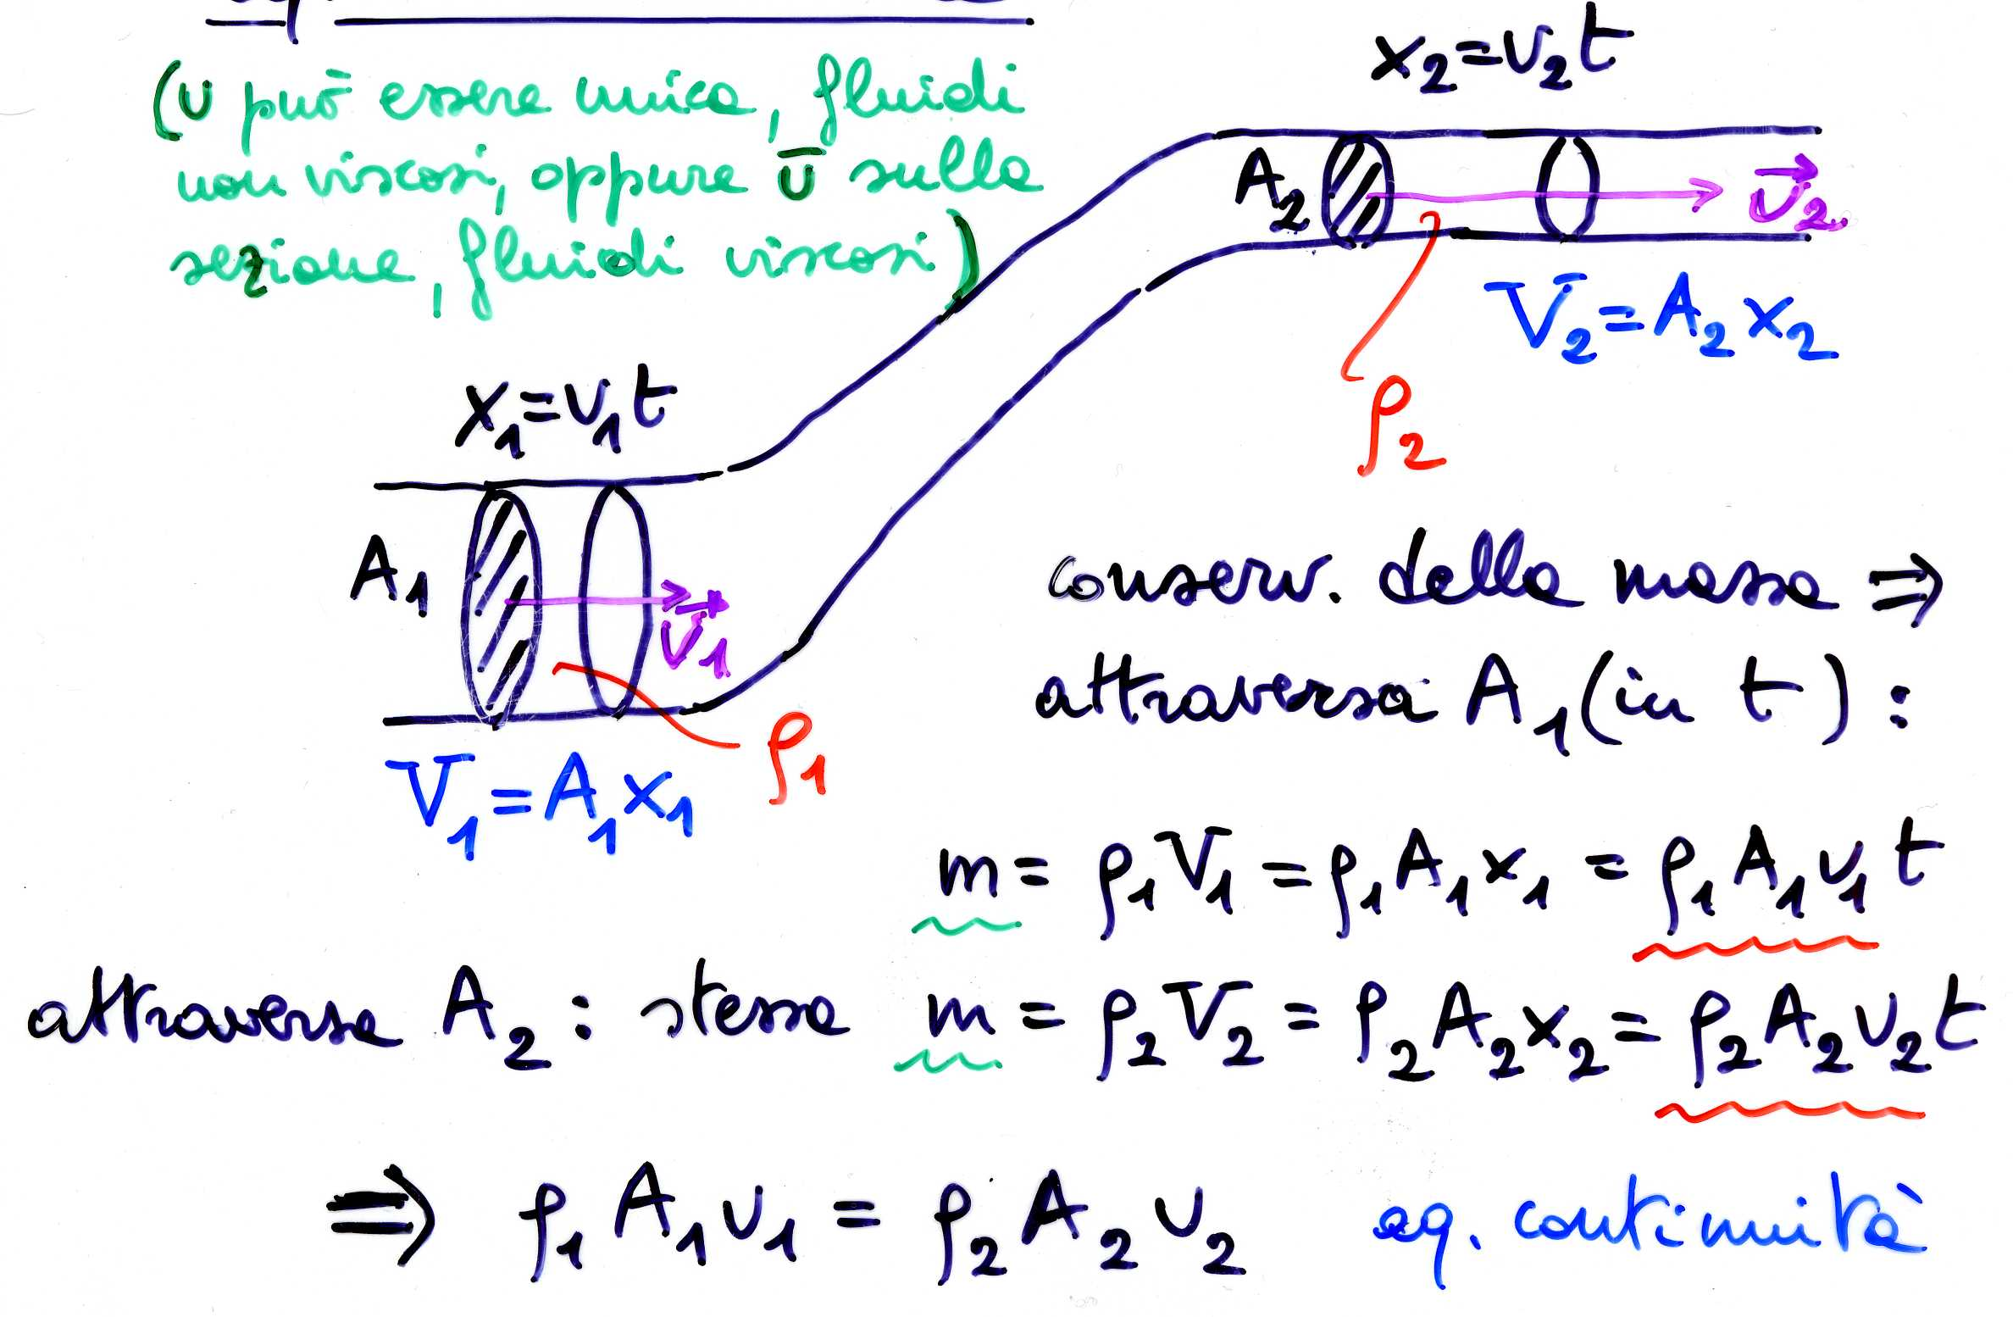
Equazione di continuità(*)
consideriamo un fluido in moto in un condotto di sez. variabile, senza aperture
(*) dimostrazione facoltativa

Slide 23
Conservazione della portata
se il f. è incomprimibile (ρ = cost) l’eq. precedente diviene
(m/t =) ρA₁v₁ = ρA₂v₂ ossia
A₂v₂ = A₁v₁ (conservazione della portata in volume)
fluido non-viscoso e incompressibile (ideale)
Q = Av = cost
v è la stessa in tutti i punti di A (niente attrito)
fluido viscoso e incompressibile
Q = Av = cost
v = Q/A dove la media delle v. è sulla sezione A
in ogni caso, se A cresce, v (o v) diminuisce e viceversa
v₂ = v₁A₁/A₂

Slide 24
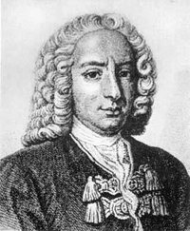
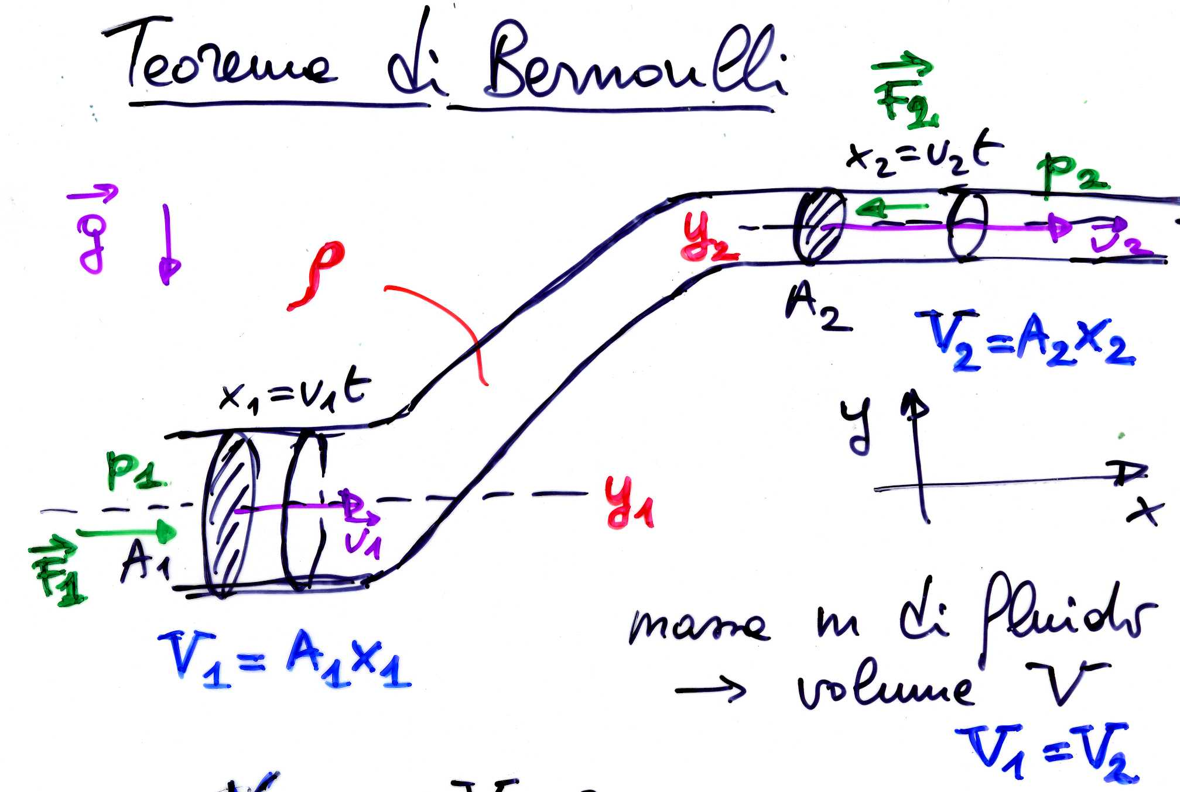
Teorema di Bernoulli
f. ideale, condotto di sez. e quota variabili,
p è la pressione dinamica o piezometrica
Daniel
Bernoulli
1700-82
K = ½ ρVv²(x)
W(y) = ρVgy
L_{p} = p₁A₁x₁ –p₂A₂x₂ = (p₁-p₂)V
(fluido)
(lungo una linea di corrente)
Notes:
I Bernoulli (famosi, in particolare in matematica e fisica) sono stati otto, per diverse generazioni, poi il genio si è spento.
Progenitore: Nikolaus Bernoulli, Basel 1623-1708, ricco mercante.
Jakob Bernoulli (noto anche come Jacques Bernoulli o Giacomo Bernoulli) (Basilea, 27 dicembre 1654 – Basilea, 16 agosto 1705), matematico
Johann Bernoulli (1667-1748) - fratello - matematico
Nikolaus Bernoulli (1662-1716) secondo fratello
Hieronymus Bernoulli (1669-1760) quarto fratello
Daniel Bernoulli (1700-1782) - figlio di Johann - botanico e fisico, noto nell'idrodinamica
Nicolas o Nikolaus Bernoulli (1687-1759) - figlio di un altro fratello - giurista – applica le leggi della probabilità alla giurisprudenza: dopo quanti anni si può dichiarare presumibilmente morto un assente
Johann III Bernoulli (1744-1807) - nipote di Johann (suo nonno) e Daniel (suo zio) - contribuisce alla teoria della probabilità

Slide 25
Teorema di Bernoulli (2)
usiamo il teorema dell’en. cinetica
½ρV(v₂²-v₁²) = ρVg(y₁-y₂) + (p₁-p₂)V ottenendo la cons. dell’en. meccanica applicata ad un f.
semplificando e riarrangiando
p(x) + ρgy(x) + ½ρv²(x) = p₁ + ρgy₁ + ½ρv₁² = cost
teorema di Bernoulli: la somma della pressione dinamica o piezometrica, della densità di en. potenziale (pressione di gravità) e della densità di en. cinetica (pressione cinetica) è costante (=E₀/V)
se il liquido è fermo manca il termine cinetico e si ritrova la legge di Stevino, p₁+ρgy₁ = p₂+ρgy₂ ossia
p₂ = p₁ + ρg(y₁-y₂) = p₁ + ρg(h₂-h₁)
Notes:
Théorème de Daniel Bernoulli (Suisse, 1700-82). Si un liquide non visqueux, de masse volumique ρ, s'écoule en régime permanent dans un tuyau épousant la forme d'une veine de courant, il n'existe pas de remous ; les seules forces intervenant sont la force de pesanteur et les forces pressantes à l'amont et à l'aval. L'application du théorème de l'énergie cinétique à une tranche de la veine comprise entre une section S de cote z, où la pression est p et la vitesse v, et une autre section S de cote z , où la pression est p et la vitesse v , conduit à la relation : p + ρgz + ½ ρv2 = constante.
Théorème d'Evangelista Torricelli (It., 1608-47). La vitesse d'écoulement à travers un orifice étroit d'un liquide contenu dans un récipient de large section est obtenue par application du théorème de Bernoulli. La vitesse d'écoulement au niveau supérieur étant négligeable, si H désigne la pression atmosphérique, il vient : H + ρgz + 0 = H + ρgz + ½ ρv2, d'où v = 2g (z - z ) = √2gh, h étant la hauteur de chute.
Le liquide sort avec la même vitesse que s'il était tombé en chute libre. Cette vitesse, et par conséquent le temps de vidange, est indépendante de la masse volumique du liquide, pourvu que la viscosité soit négligeable.
Diffusion d'un gaz à travers une paroi poreuse. Vitesse de diffusion en fonction de la densité du gaz : v = k/√ρ

Slide 26
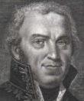
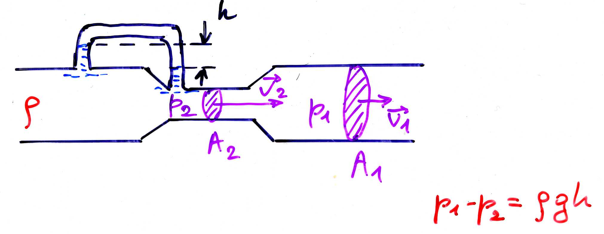
Applicazioni: tubo di Venturi(*)
tubo orizzontale: y₁ = y₂ → p + ½ρv² = cost
cons. della portata: Q = A₁v₁ = A₂v₂ → v₂ = v₁A₁/A₂ > v₁
eq. di Bernoulli: p₁ + ½ρv₁² = p₂ + ½ρv₂²
p₁-p₂ = ½ρ(v₂²-v₁²) = ½ρv₁²(A₁²/A₂²-1) > 0
che si può risolvere per v₁² → misura della velocità del f.
nella strozzatura v cresce (Q=cost)
e p diminuisce (E₀/V=cost)
il manometro usa il fluido
stesso come f. manometrico
(*) facoltativo
Notes:
Giovanni Venturi (Bibbiano/Reggio di Calabre, 1746-Reggio d’Emilie, 1822) physicien italien; ordonné prêtre en 1769 il devient professeur de philosophie puis de physique à Modaneen 1776. Il découvrit l'effet et inventa la tuyère à cônes divergents qui portent son nom. Ce dispositif est devenu un procédé classique en technique du vide. L'effet de Venturi consiste en un phénomène d'accélération du mouvement d'un fluide tel l' air ou l'eau, par exemple, lorsque il entre dans un goulot se rétrécissant et une diminution de sa vitesse lorsqu'il en sort.

Slide 27
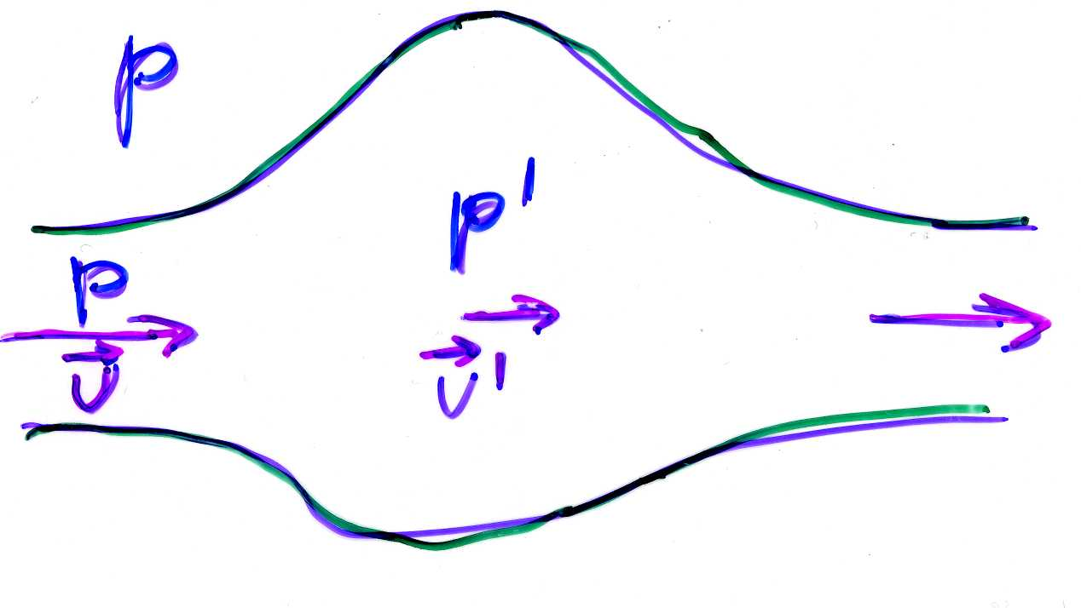
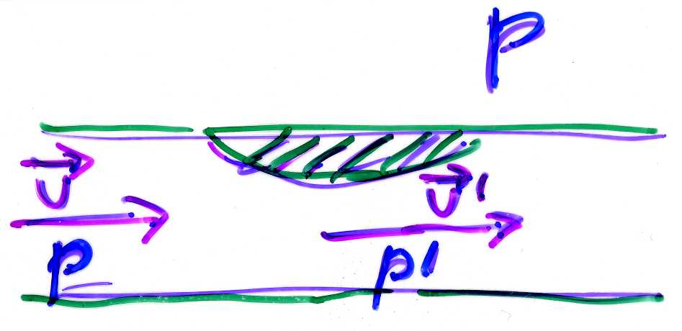
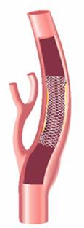
Altre applicazioni delle leggi dei fluidi
aneurisma
A’ > A → v’ < v
y’ = y → p+1/2ρv² = cost
→ p’ > p
p’-p > 0 tende a dilatare
ulteriormente il vaso
stenosi (anche placche aterosclerotiche, forma comune di arteriosclerosi)
A’ < A → v’ > v
→ p’ < p
p-p’ > 0 tende a chiudere
ulteriormente il vaso
la stenosi si può
curare inserendo
uno stent: A’ = A

Slide 28
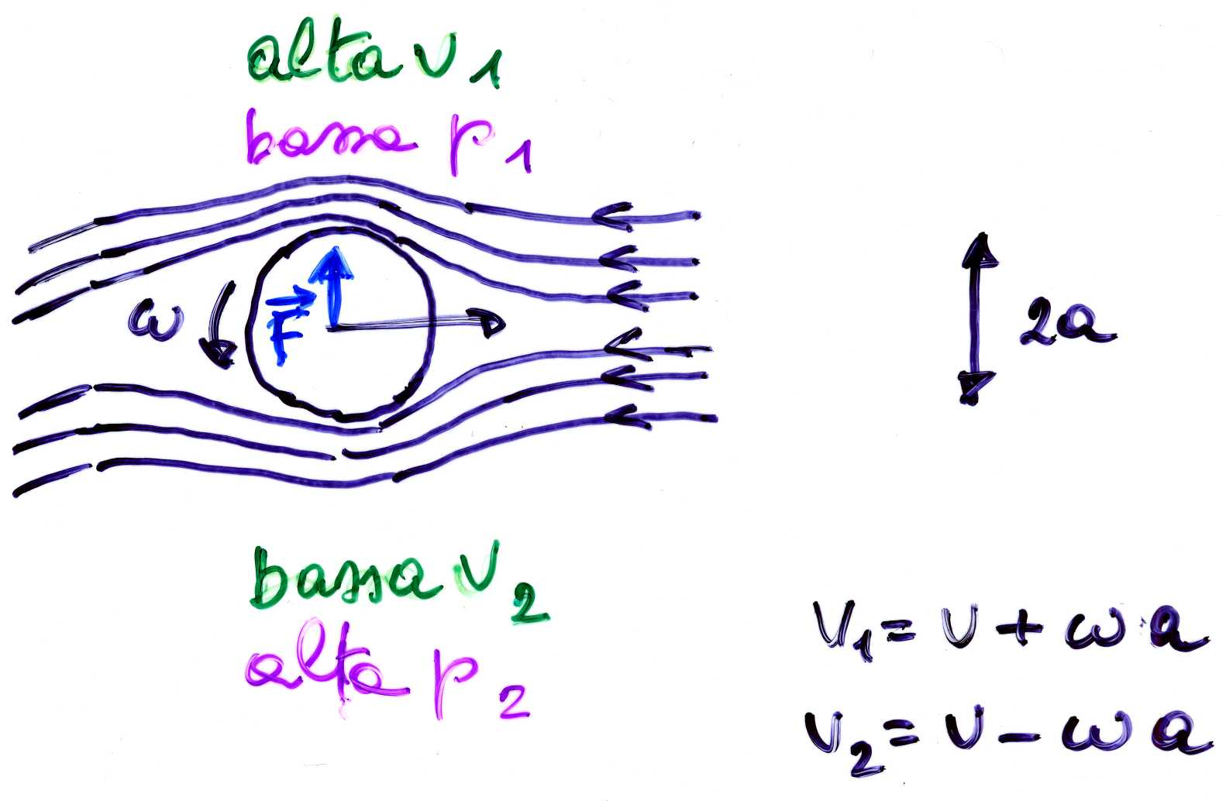
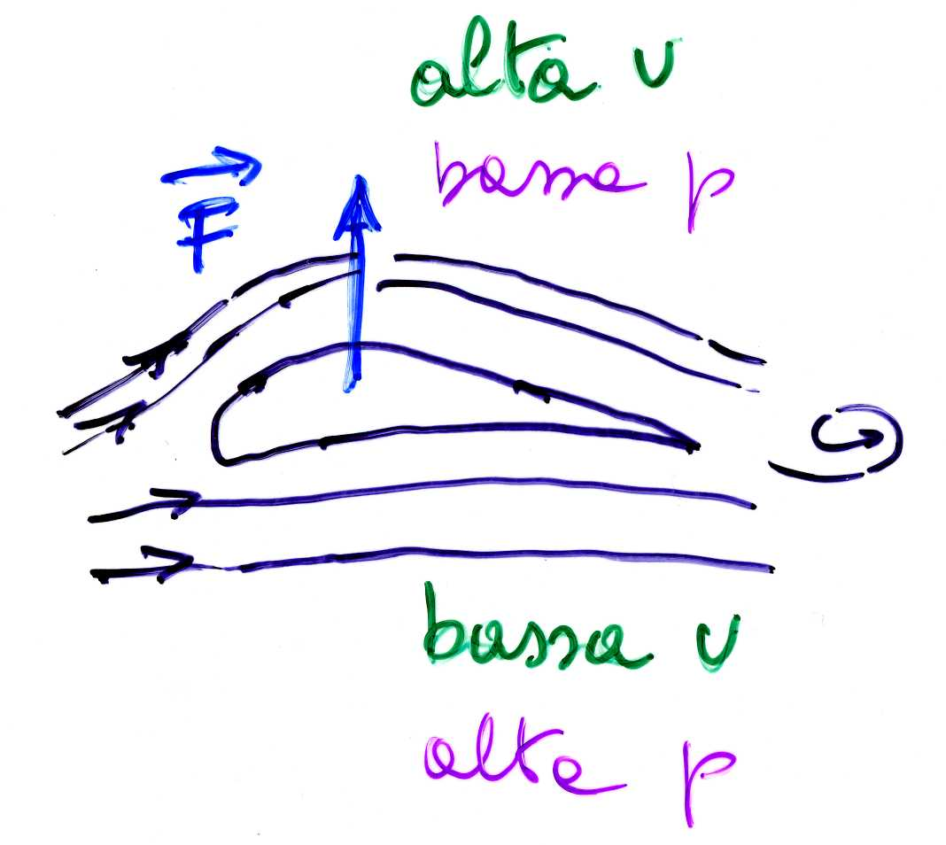
Altre applicazioni di ½ρv² + p = cost(*)
effetto Magnus, la rotazione
della pallina varia la v. del
fluido intorno
v₁>v₂ → p₁<p₂ → F
portanza di un’ala: il profilo è
tale che in alto la v. è maggiore
(percorso del f. più lungo in
tempo uguale)
v
(*) facoltativo

Slide 29
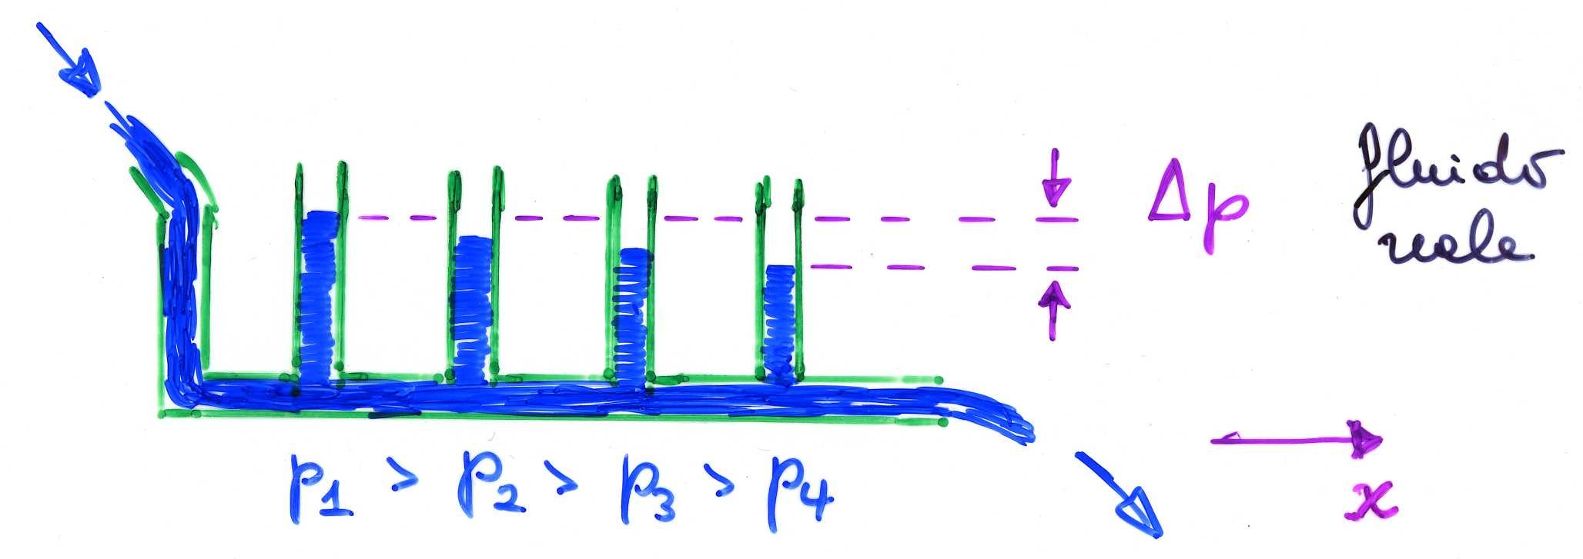
Fluidi reali, viscosità
se ho un f. in un condotto orizzontale di sez. cost., per l’eq. di Bernoulli la pressione dinamica deve essere costante, invece si osserva che per un f. reale la quota piezometrica decresce → una perdita di en. meccanica
il gradiente Δp/Δx misura il tasso di perdita di en. meccanica (NB v=cost, la pressione cinetica è cost; y=cost, la pressione di gravità è cost)

Slide 30
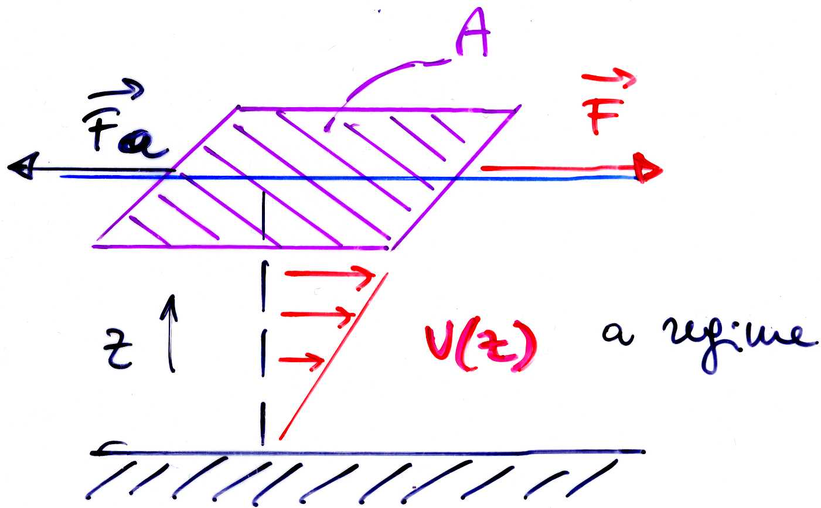
Coefficiente di viscosità
applichiamo F ad una tavoletta sulla superficie di un f. reale: la reazione F_{a} è dovuta agli attriti e a regime la tav. si muoverà con v cost. (invece di accelerare con F)
il coefficiente di
viscosità del f., η,
è definito da
F/A = ηΔv/Δz
con [η] = [FL/AV] =
= [ML⁻¹T⁻¹]
unità SI: Pa∙s
CGS: 1 g∙cm⁻¹s⁻¹ = 1 P(oise) =10⁻¹ Pa∙s

Slide 31
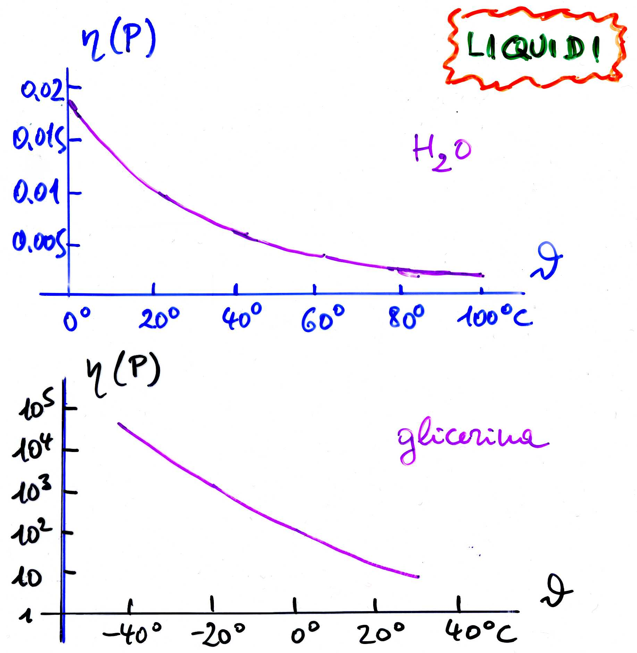
Viscosità dei liquidi(+)
dipende molto
dalla temper.,
decresce con
la temper.
poco viscosa
molto viscosa
(+) liquido: molecole
molto vicine fra loro,
l’agitazione termica
aiuta lo scorrimento
Notes:
Nei liquidi le molecole sono molto vicine, un aumento di temperatura implica una maggiore velocità di agitazione delle molecole, una maggiore facilità di scorrimento e quindi un minore attrito viscoso – il comportamento è analogo a quello degli isolanti nel caso della corrente elettrica.

Slide 32
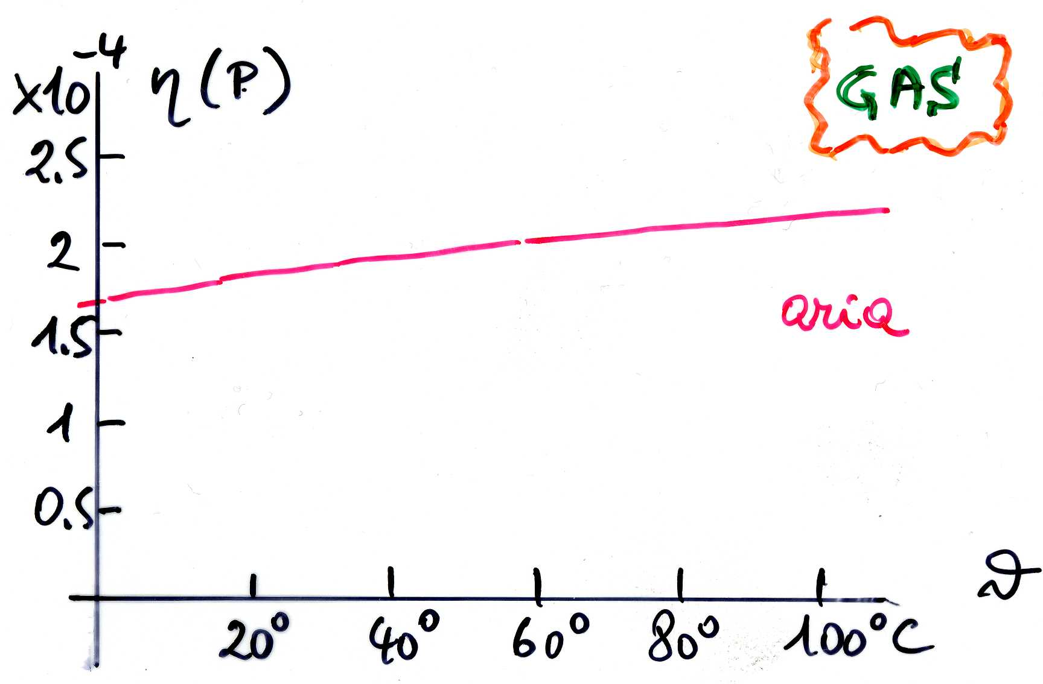
Viscosità dei gas(+)
la viscosità dei gas è molto debole e cresce lievemente con la temperatura
(+) gas: molecole
molto lontane fra
loro, se aumenta
l’agitazione
termica, aumenta
la possibilità di uno
scontro e frena
lo scorrimento
Notes:
Nei gas le molecole sono abbastanza lontane, un aumento della temperatura implica un aumento della velocità di agitazione delle molecole e quindi il fatto che sono più frequentemente l’una sulla strada dell’altra, quindi la viscosità tende ad aumentare – un comportamento simile a quello dei conduttori di elettricità, anche se in questo caso la spiegazione che si da è legata alle collisioni con gli ioni del reticolo cristallino.

Slide 33
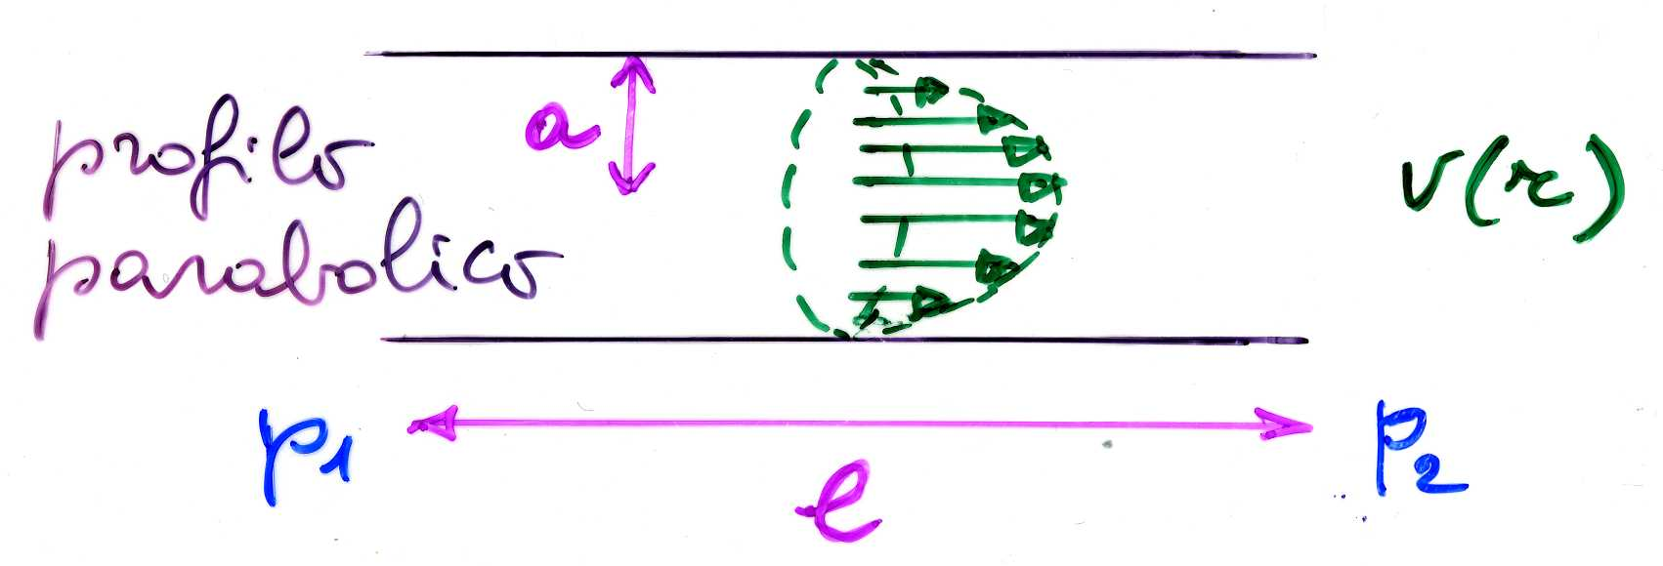
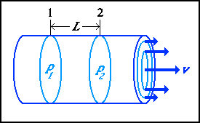
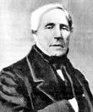
Scorrimento laminare, legge di Poiseuille (1844)
si può mostrare che se il moto è laminare, in un capillare il profilo delle velocità è parabolico con v max al centro
la portata è ∝ Δp/l (gradiente di pressione), a⁴, 1/η
legge di Poiseuille-Hagen
può essere ottenuta da Q/(πa²)
un f. è newtoniano se η=cost ∀p → Q ∝ Δp/l
Poiseulle
Notes:
Fluide visqueux. Loi de Jean-Louis Poiseuille (Fr., 1799-1869 ; loi de 1844). En raison du frottement du liquide sur les parois et entre les diverses couches, il existe dans un tube horizontal une chute progressive de pression (perte de charge). Dans un tube capillaire de longueur l et de rayon r, le débit par seconde a
pour expression q = πr ^4ΔP / 8ηl, ΔP étant la différence des
pressions aux extrémités et η le coefficient de viscosité.
Jean Louis Marie Poiseuille (Parigi, 22 aprile 1799 – Parigi, 26 dicembre 1869) è stato un medico, fisiologo e fisico francese.
Lo studio della pressione del sangue lo portò a ricerche più generali sulla viscosità dei liquidi in moto in tubi capillari.
Si parla di regime di Poiseuille per liquidi in moto con piccole velocità in tubi capillari per i quali vale la legge di Poiseuille o legge di Hagen-Poiseuille.
Recherches sur la force du coeur aortique (1828)
Recherches sur les causes du mouvement du sang dans les vaisseaux capillaires (1839)
Recherches expérimentales sur le mouvement des liquides de nature différente dans les tubes de très-petits diamètres Annales de chimie et de physique (3e série) 21, p. 76 (1847).
Jean Louis Marie Poiseuille (April 22, 1797 - December 26, 1869) was a French physician and physiologist. Poiseuille was born in Paris, France. From 1815 to 1816 he studied at the École Polytechnique in Paris. He was trained in physics and mathematics. In 1828 he earned his D.Sc. degree with a dissertation entitled Recherches sur la force du coeur aortique. He was interested in the flow of a human blood in narrow tubes.
In 1838 he experimentally derived and in 1840 and 1846 formulated and published Poiseuille's law (or Hagen-Poiseuille law, named also after Gotthilf Heinrich Ludwig Hagen (1797-1884)). This concerns the voluminal laminar stationary flow of incompressible uniform viscous liquid (so-called Newtonian fluid) through a cylindrical tube with constant circular cross-section. It can be successfully applied to blood flow in capillaries and veins, to air flow in lung alveoli, for the flow through a drinking straw or through a hypodermic needle.

Slide 34
Legge di Poiseuille(2)(*)
il fluido viscoso si
muove sotto l’azione
di una differenza di
pressione
R: ciò che
si oppone
al moto
=1/ R
Q = (p₁-p₂)/ R = Δp/ R
confronta con I = (V₁-V₂)/R = ΔV/R
(correnti elettriche, vedi più avanti,
legge di Ohm, per R costante)
(*) facoltativo

Slide 35
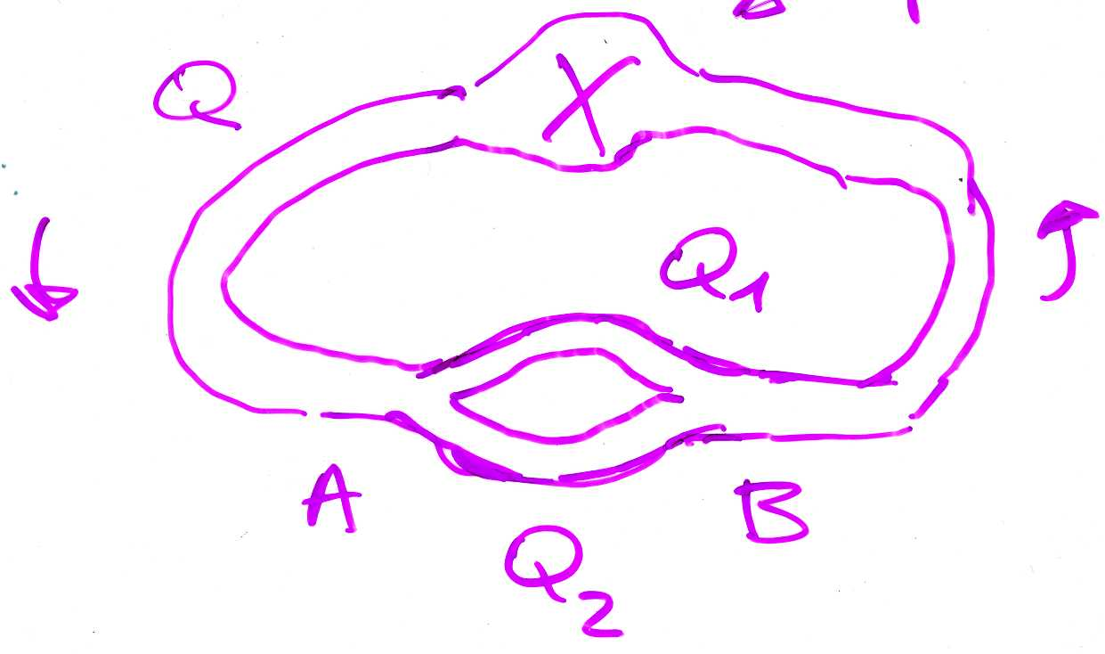
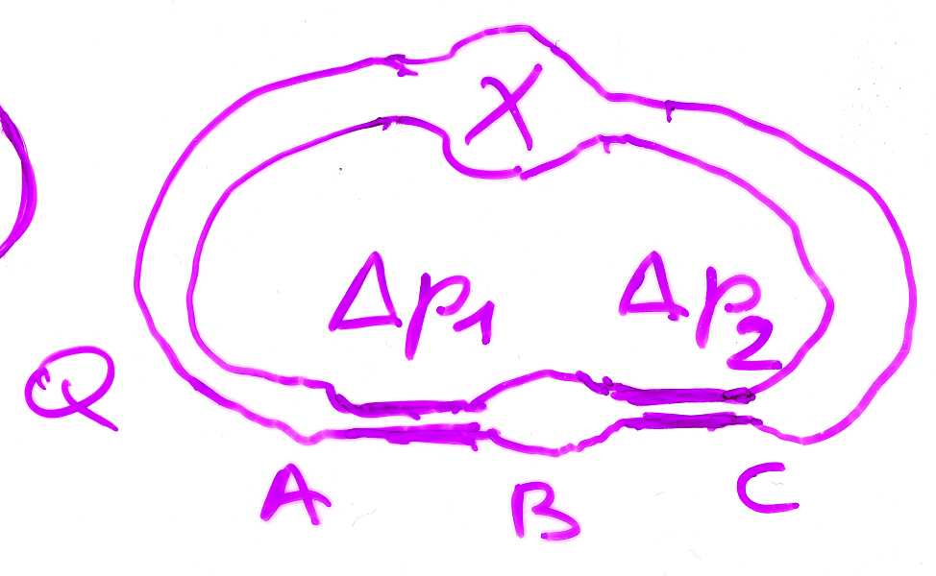
Applicazioni(*)
per far scorrere un f. reale in un circuito occorrerà una pompa che fornisce la diff. di pressione
il comportamento è analogo
ai circuiti elettrici [in
parallelo (Q=Q₁+Q₂) ed
in serie (R=R₁+R₂)] con
R = 8ηl/(πa⁴)
e Q = Δp/R
(vedi circolazione del
sangue, elettricità)
Δp
strozzatura
Δp
(*) facoltativo

Slide 36
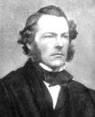
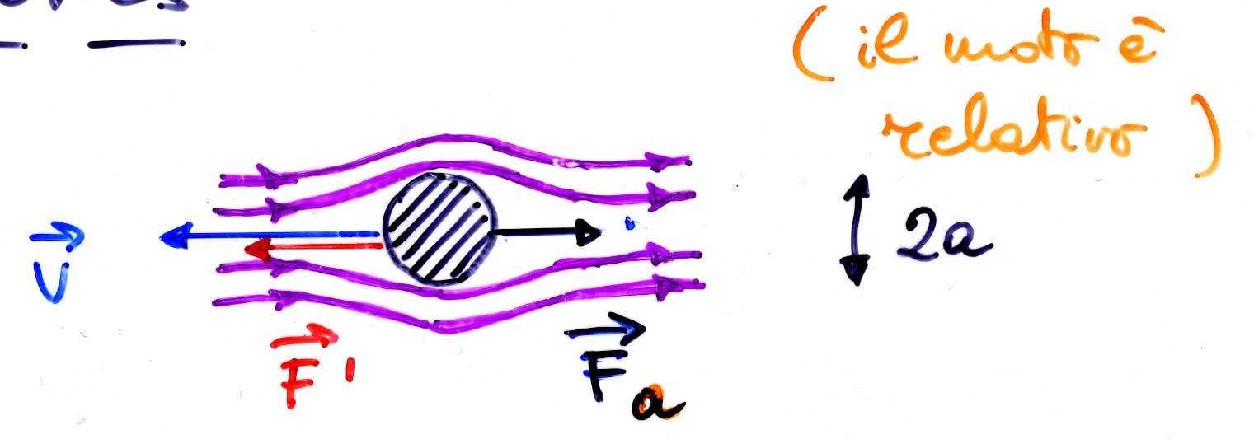
Moto di un corpo in un fluido, resistenza viscosa
corpo che si muove sotto l’azione di una F’ in un liquido viscoso (gravità, spinta idrostatica, elettrica etc.): al moto inizialmente accelerato si oppone una f. di attrito
F_{a} = klηv
forza di Stokes, dove k
dipende dalla forma e l è
una dimensione lineare
caratteristica del c. (6π e raggio a per una sfera) – la legge di Stokes è valida per numeri Reynolds piccoli (vedi oltre)
siccome F_{a} cresce con v, al limite uguaglierà F’, per es. corpo sotto l’azione del peso e della spinta idrostatica
P + F_{s} + F_{a} = 0
F_{s}
F_{a}
P

Slide 37
Sedimentazione
all’equilibrio (dinamico) F_{a} (che cresce) uguaglia la differenza P-F_{s} (che è cost.) ed il corpo si muove con v costante (I principio)
se m = ρ’V, P = ρ’Vg e F_{s} = ρVg
klηv = ρ’Vg – ρVg
v = V(ρ’-ρ)g/klη [= 2a²(ρ’-ρ)g/9η per un c. sferico]
è la velocità limite o di sedimentazione con cui il c. va a fondo (se ρ’-ρ>0): frazionamento di un sistema costituito da corpuscoli diversi in sospensione, si rimuove via via il sedimento
ad es. velocità di eritrosedimentazione v.e.s. → stati patologici (v di sedimentazione dei globuli rossi)
svantaggio: g fissa, t lunghi, ad es. a=1μm, ρ’=1050kg/m³ in H₂O a 20 °C, v~10⁻⁵cm/s → t~10⁵s per percorrere 1cm!
Notes:
a = 1 micron, v = 10 cm/s (omega2R = 10^6 g), NR = 2 10^-6*10^3*0.1/2 10^-3 = 0.1

Slide 38
Centrifugazione
per aumentare v, occorre sostituire P con una f. più grande: si usa mω²R cui è soggetto un c. che si muova su una traiettoria circolare di raggio R (f. centripeta)
F_{c} = ρ’Vω²R
in parte fornita dal fluido in rotazione: p = p₀+ρgh+ρω²R²/2 (invece di p = p₀+ρgh, in quiete) – p varia in funzione di R, distanza dall’asse di rotazione: il c. sente una f. maggiore nei punti più lontani dall’asse, insufficiente a tenerlo su una circonf. di raggio R se ρ’>ρ, la f. risultante è
F’ = F_{c}-F_{r} = (ρ’-ρ)Vω²R
diretta verso l’esterno, dove F_{r} è la f. radiale del fluido; al limite F’ sarà equilibrata dalla f. di Stokes ed il c. sedimenterà verso l’esterno (della provetta)
Notes:
Theodor Svedberg (Flareng, 30 agosto 1884 – Kopparbeg, 25 febbraio 1971) è stato un chimico svedese, vincitore del Premio Nobel per la chimica nel 1926.
Il suo lavoro sui colloidi supportò la teoria dei moti Browniani portati avanti da Einstein e dal geofisico polacco Marian Smoluchowski. Durante i suoi lavori sviluppò la tecnica, dell'ultracentrifugazione analitica, e dimostrò l'utilità di tale tecnica nel distinguere una proteina pura da un'altra e nell'attribuirne il peso molecolare.

Slide 39
Centrifugazione (2)
la v di sedimentazione è ora
v’ = V(ρ’-ρ)ω²R/klη [= 2a²(ρ’-ρ)ω²R/9η per un c. sferico]
e si guadagna rispetto alla sedimentazione naturale
v’/v = ω²R/g
ad es. R=10cm, 10k giri/min, ω=2π/T=2πν=1.05 10³ s⁻¹,
ω²R=1.1 10⁵ m/s² e v’/v = 1.1 10⁴
→ industria chimica/alimentare, medicina/biologia
con ~100k giri/min (ultracentrifughe) si arriva fino a ~10⁶ g
→ separazione di corpuscoli (ad es. a < 1μm, virus, macromolecole)
limitazioni: volumi provette piccoli ~1cm³, blindaggio della centrifuga (per via di ω), attriti → raffreddamento/vuoto etc.

Slide 40
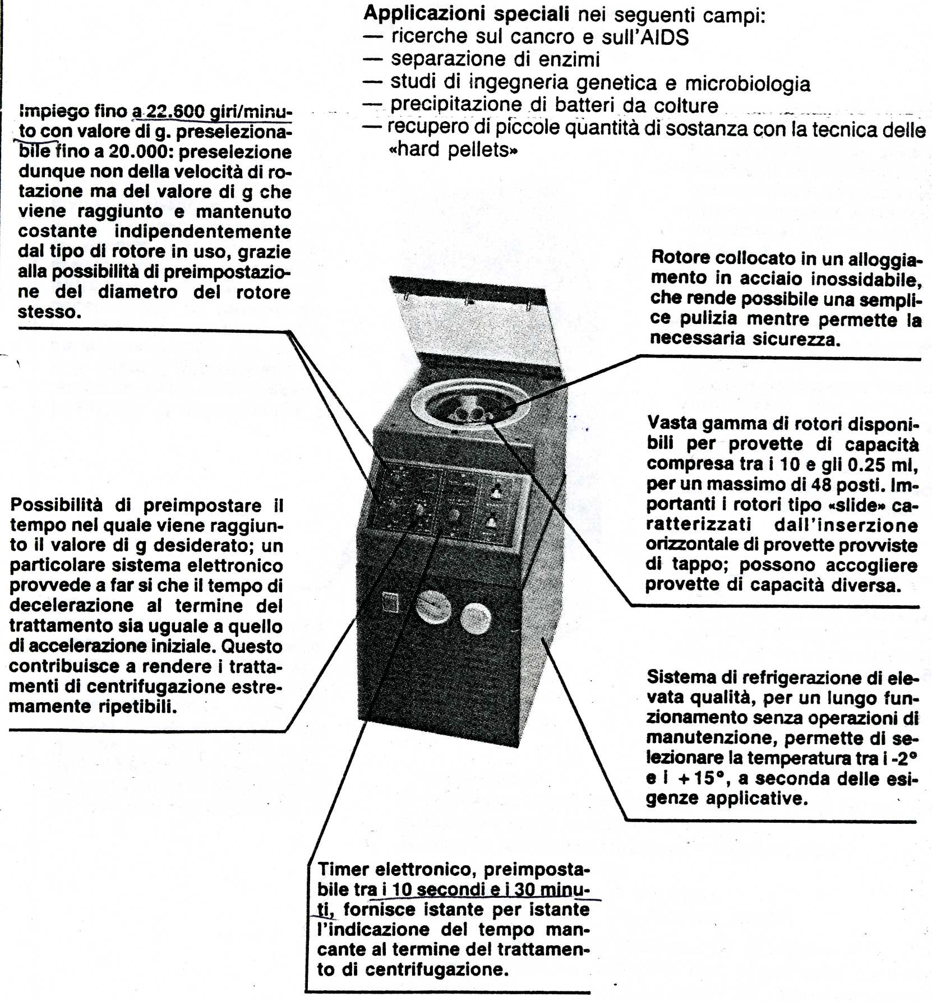
Centrifuga
ad es.

Slide 41
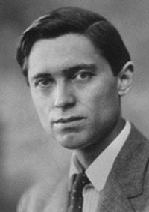
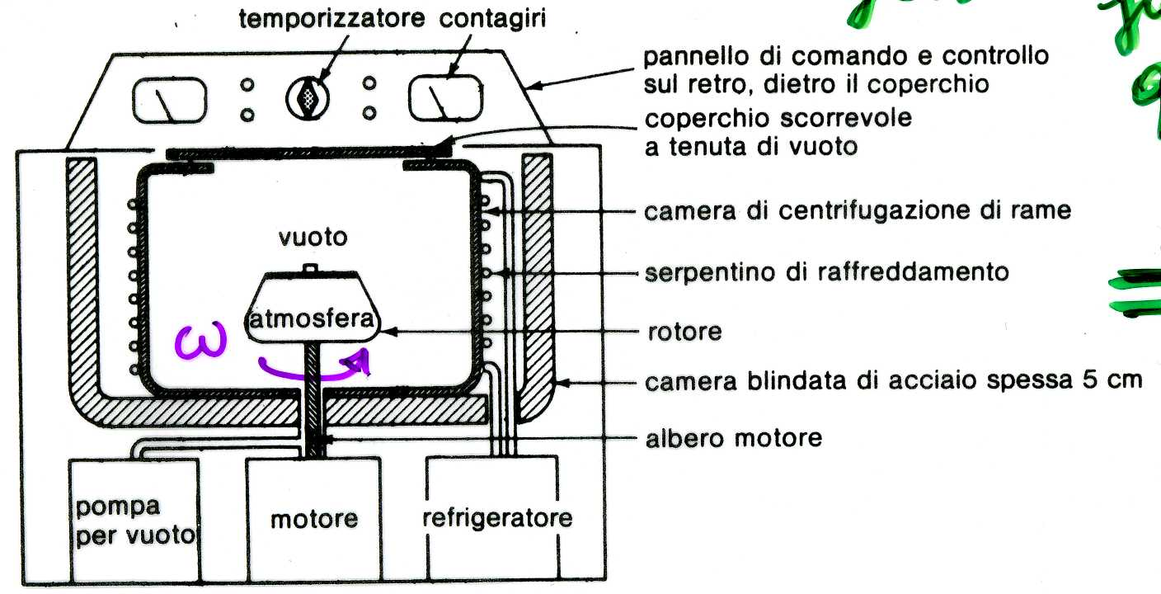
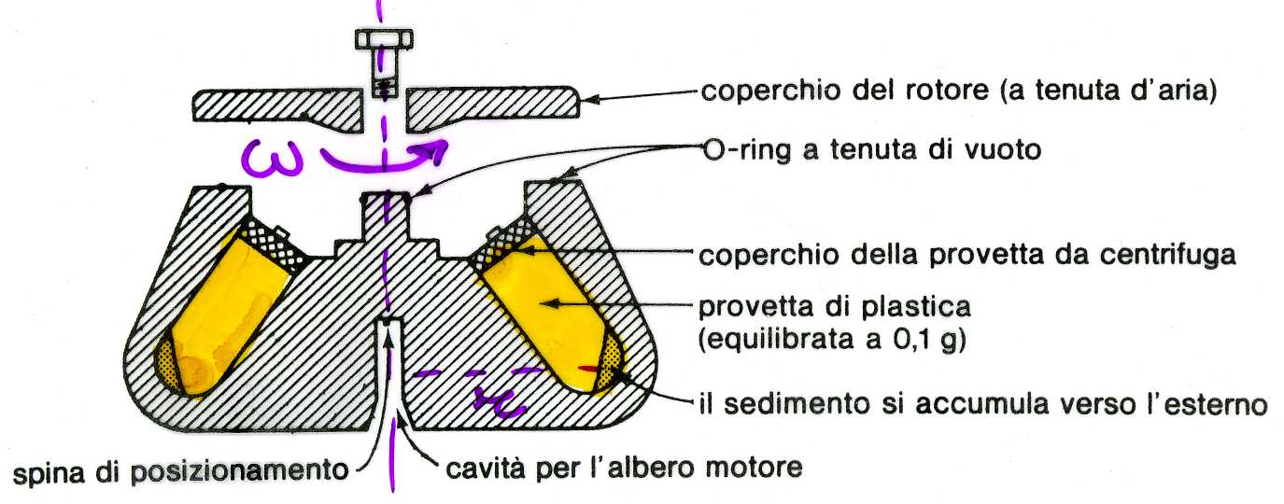
Centrifuga (2)
T. Svedberg
PN chim 1926
per 30k giri/min
ω²R=1.5 10⁶ ms⁻²
m=1g pesa 1500 N !
Volume utile provetta
limitato ∝ (1/ω)²
R
Notes:
Theodor Svedberg (Flareng, 30 agosto 1884 – Kopparbeg, 25 febbraio 1971) è stato un chimico svedese, vincitore del Premio Nobel per la chimica nel 1926.
Il suo lavoro sui colloidi supportò la teoria dei moti Browniani portati avanti da Einstein e dal geofisico polacco Marian Smoluchowski. Durante i suoi lavori sviluppò la tecnica, dell'ultracentrifugazione analitica, e dimistrò l'utilità di tale tecnica nel distinguere una proteina pura da un'altra e nell'attribuirne il peso molecolare.

Slide 42
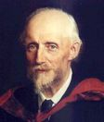
Regimi laminare e turbolento: n.ro di Reynolds
per v piccola si ha scorrimento laminare del fluido in un tubo di flusso o relativamente ad un corpo
per v grande lo scorrimento diviene turbolento con presenza di scia e vortici
si costruisce una lunghezza tipica del fluido in moto: η/ρv
dove ρ, η sono del fluido, v è la velocità del corpo o quella media del fluido
il rapporto fra l, una lunghezza tipica del corpo o del condotto, e questa lunghezza è il numero di Reynolds
N_{R} = ρvl/η (adimensionale)
che permette di distinguere i due regimi: N_{R} piccolo (grande) corrisponde al regime laminare (turbolento), con limiti che sono diversi nei due casi (fluido o corpo in moto)
Notes:
eta ML-1T-1 rho ML-3 v LT-1 -> eta/(rho v) L

Slide 43
Numero di Reynolds (2)
per un corpo in moto nel fluido con N_{R} piccolo la f. viscosa è data da kηlv, forza di Stokes; se il c. è sferico l=2a e N_{R} < 0.4 corrisponde al regime laminare, mentre N_{R} > 2000 implica regime turbolento, con una f. resistente ∝ v²; per valori intermedi si ha instabilità
per un fluido che scorre in un condotto di sez. circolare l=2a, diametro del condotto, con velocità media v,
N_{R} = 2ρva/η
e si ha moto laminare per N_{R}< 1000, mentre il flusso diviene vorticoso per N_{R} > 3000; il valore critico è ~2300, ma per valori fra 1000 e 3000 i risultati sperimentali sono instabili

Slide 44
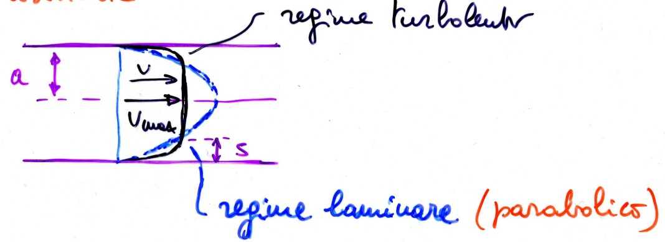
Numero di Reynolds (3)[*]
N_{R} può essere visto come rapporto fra f. inerziali e viscose nel fluido: quando prevale la f. viscosa il regime è laminare e viceversa
il moto è stazionario, v = cost; m/t non è altro che ρQ e
F_{i} = Δ(mv)/Δt = vΔm/Δt ≈ v(ρAv) = ρAv²
usando la def. di viscosità (o usando Poiseuille)
F_{v} ≈ A’ηv/l
con l lunghezza tipica
F_{i}/F_{v} ≈ ρAv²/(A’ηv/l) ≈ ρvl/η = N_{R}
(forza inerziale)
(forza viscosa)
F_{a} ∝ v²
s = η/(2ρv)
[*] facoltativo
F_{a} ∝ v

Slide 45
Un liquido non newtoniano: il sangue
il s. è un liquido complesso, soluzione acquosa di elettroliti e non elettroliti, globuli rossi (8 μm Ø, 2 μm spessore) e bianchi in sospensione, particelle colloidali (proteine)
η decresce poco all’aumentare degli elettroliti, aumenta molto all’aumentare di corpuscoli e part. colloidali
a θ = 37 °C, η_{siero} ~ 1 cP; η_{sangue} ~ 4 cP (cfr η_{H2O} = 0.7 cP)
η decresce con θ che aumenta (febbre): ~3%/grado → facilita la circolazione
disordini circolatori e ipertensione: η , aumenta L_{cuore}
situazioni patologiche: varia η → VES+conteg.corpusc.

Slide 46
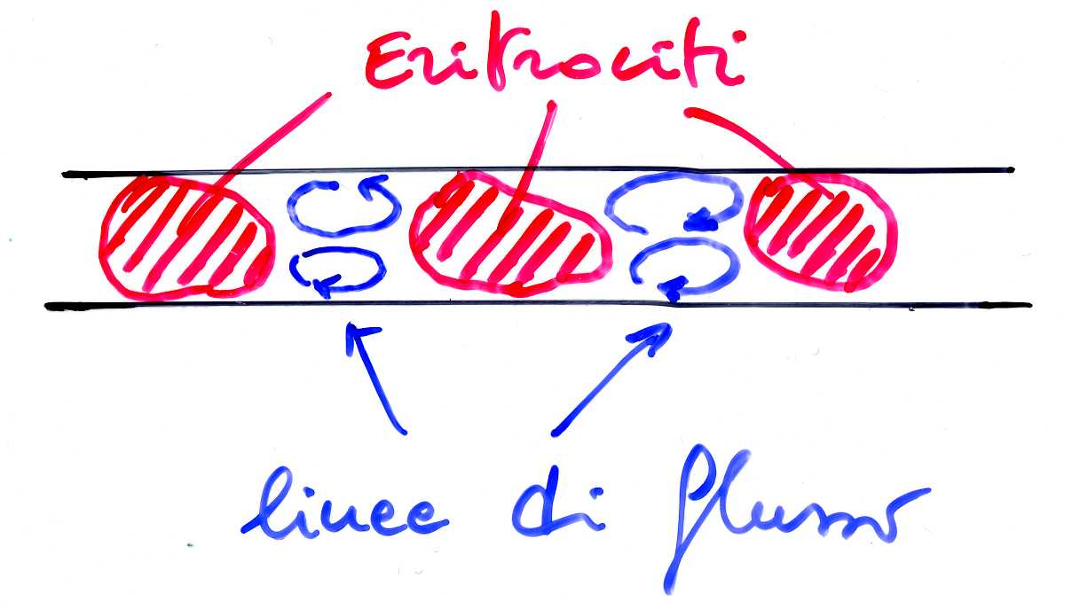

Viscosità del sangue
gli eritrociti passano
appena nei capillari,
fino a ~8 μm Ø
η varia al
variare del
gradiente di
pressione a
differenza di
un fl. newton.

Slide 47


Viscosità del sangue (2)(*)
l’allineamento dei
corpuscoli giustifica
il comportamento di
η con la pressione
(*) facoltativo

Slide 48


Circolazione del sangue(*)
(*)
Δp ≈ 150 mbar
caduta di
pressione
(Poideuille)
(*) da Tuszynski and Dixon,
Biomedical applications of
introductory physics, Wiley
(*) facoltativo

Slide 49


Circolazione del sangue[+]
(*)
150 mbar
[+] facoltativo
(*) da Tuszynski and Dixon, op. cit.

Slide 50
Pressione arteriosa
i valori di p sono sempre relativi alla p. esterna
in corrispondenza delle arterie del capo, torace e piedi (c,t,p): p è la stessa per una persona sdraiata, molto diversa se in piedi – trascurando la viscosità si ha:
p_{c}+ ρgy_{c} + ½ρv_{c}² = p_{t}+ ρgy_{t} + ½ρv_{t}² = p_{p}+ ρgy_{p} + ½ρv_{p}²
i termini cinetici ½ρv² sono piccoli [ρ=1050 kg/m³, aorta, v ~ 0.3 m/s, ½ρv² ~ 47 Pa ~ 0.5 mbar << 150 mbar],
quindi
p_{c}+ ρgy_{c} = p_{t}+ ρgy_{t} = p_{p}+ ρgy_{p}
se la persona è sdraiata p_{c} ≈ p_{t} ≈ p_{p} (y_{c} ≈ y_{t} ≈ y_{p})
se la persona è in piedi interviene la p idrostatica

Slide 51
Pressione arteriosa e lavoro del cuore
persona in piedi (1 torr = 1 mmHg = 133 Pa)
p_{c} = p_{t}+ ρg(y_{t} –y_{c}); p_{p} = p_{t}+ ρg(y_{t} –y_{p})
ad es. y_{t} –y_{c} = – 40 cm, y_{t} –y_{p} = + 130 cm
ρg(y_{t} –y_{c}) = –1050∙9.81∙0.4 Pa = – 4120 Pa ≈ – 30 torr
ρg(y_{t} –y_{p}) = + 13/4 30 torr ≈ + 100 torr
p_{t} = 100 torr → p_{c} = 70 torr, p_{p} = 200 torr
(*)lavoro del cuore (V pompato nell’aorta e nell’a. polmonare)
L = Fs = pAs = pV; L‘ = p’V; L_{tot} = (p+p’)V
p+p’ = 120 torr = 1.6 10⁴ Pa
Q ≈ 5 l/min → V = 5 l/min 1/75 min = 0.07 l = 7 10⁻⁵ m³
L_{tot} = 1 J ; P = L_{tot} /t = 1 J/0.8 s = 1.2 W
in realtà il lavoro è maggiore di quello utile calcolato (5.5 W)
(*) facoltativo

Slide 52



Misura della pressione arteriosa
in un’arteria N_{R} = 2ρva/η = 2ρQ/(πηa) è < 1000, flusso laminare, silenzioso
se aumento v (riducendo a, senza ridurre Q) aumenta N_{R} → flusso vorticoso → rumore
se chiudo l’arteria il rumore cessa – la p corrisponde a quella sistolica (max)
lasciando riaprire l’arteria quando il moto ridiviene laminare la p corrisponde a quella diastolica (min)
Stephen Hales
p
distanza dal cuore
Notes:
Another early biomechanician was the Reverend Stephen Hales (1677–1761), who made contributions to both plant and animal physiology (Fig. 1.1). He is best known for being the first to measure arterial blood pressure, now a staple of all clinical examinations. He did this by direct arterial cannulation of his horse (in his back yard, no less). In his words [22,23]:
I caused a mare to be tied down alive on her back . . . having laid open the left crural [femoral] artery about 3 inches from her belly, I inserted into it a brass pipe whose bore was 1/6 of an inch in diameter; and to that, by means of another brass pipe . . . I fixed a glass tube of nearly the same diameter, which was 9 feet in length; then untying the ligature on the artery, the blood rose in the tube 8 feet 3 inches perpendicular above the level of the
left ventricle of the heart . . . when it was at its full height, it would rise and fall at and after each pulse 2, 3, or 4 inches.
8 feet 3 inches about 2.5 m blood about 0.25 atm or 250 mbar

Slide 53

Fenomeni molecolari in meccanica dei fluidi
Diffusione
Tensione superficiale

Slide 54

Agitazione termica nei fluidi: diffusione(*)
ad es. goccia di soluzione colorata in un liquido, il colore diffonde col tempo; gas in un altro gas; O₂ + sostanze nutrienti → cellule → scorie
diffusione: conseguenza diretta del moto termico casuale delle molecole (vedi teoria cinetica)
v - velocità media termica
l - cammino libero medio
si trova: s = l √n
L = Σ_{i}l_{i} =n l = s²/ l
t = L/v = s²/(v l)
H₂O liq. l ~ 10⁻¹⁰ m, v ~ 10² m/s
s = 1 cm t = 10⁴ s; s = 10⁻³ cm t = 10⁻² s
(random walk,
ubriaco, moto
browniano)
(*) solo le conclusioni

Slide 55

Concentrazione e diffusione
c = m/V concentrazione (= m di soluto/V di soluzione), omogenea con una densità, in kg/m³
la diffusione è evidenziabile quando si parte da una concentrazione non uniforme: al passare di t c’è la tendenza all’uniformità
il risultato dipende, fra l’altro, dalla geometria: ad es. una concentrazione
‘puntiforme’ diffonderà
sfericamente: la v media
è la stessa, le molecole
migreranno più numerose
da dove c è maggiore
→ si spostano in media:
è un processo statistico
Notes:
L'equazione di diffusione è una equazione differenziale alle derivate parziali non lineare che descrive le variazioni di densità e concentrazione nei materiali in cui sono in atto fenomeni di diffusione. Un esempio pratico di diffusione può essere quello di una goccia di caffè in una tazza di latte.
Qualsiasi grandezza scalare immersa in un fluido che si muove con velocità v è sottoposta ad un moto browniano, ovvero ad una diffusione spaziale e temporale nel fluido stesso.

Slide 56


Concentrazione e diffusione (2)
cambiando la geometria
il fenomeno resta lo stesso
ma variano le apparenze
le molecole migrano tutte
casualmente: quelle che si
trovano dove c è maggiore
migrano in maggior numero
figure: espansione di un gas
nel vuoto, soluzione separata
inizialmente dal solvente
le m. si spostano in media:
è un processo statistico
t
Notes:
L'equazione di diffusione è una equazione differenziale alle derivate parziali non lineare che descrive le variazioni di densità e concentrazione nei materiali in cui sono in atto fenomeni di diffusione. Un esempio pratico di diffusione può essere quello di una goccia di caffè in una tazza di latte.
Qualsiasi grandezza scalare immersa in un fluido che si muove con velocità v è sottoposta ad un moto browniano, ovvero ad una diffusione spaziale e temporale nel fluido stesso.

Slide 57
Fenomeni di trasporto(*)
scorrimento viscoso (à la Poiseuille)
diffusione
conduzione del calore (vedi oltre)
corrente elettrica (vedi oltre)
sono tutti fenomeni di trasporto, descrivibili con leggi
analoghe: alla radice dei fenomeni c’è un gradiente,
variazione per unità di distanza, o una differenza
(rispettivamente: pressione, concentrazione,
temperatura, potenziale elettrico) che genera il trasporto
(rispettivamente: fluido, soluto, calore, carica elettrica)
ci limitiamo al caso stazionario, gradienti cost.
(*) facoltativo

Slide 58


Diffusione: legge di Fick
diffusione in una soluzione: trasporto di materia fra due regioni a conc. diversa (caso stazionario, valori costanti nel tempo, ‘serbatoi’): da c₂, maggiore, a c₁, minore
D = D(soluzione, T, c) è il coefficiente di diffusione [D] = [L²T⁻¹] unità: m²/s
legge di Fick (1855)
c₁
D
Δm/Δt
c₂
Δc = c₂ – c₁
Notes:
Adolf Eugen Fick (Kassel, 3 settembre 1829 – Blankenberge, 21 agosto 1901) è stato un fisiologo tedesco, accreditato quale inventore delle lenti a contatto.
Alle sue ricerche si deve la scoperta del concetto di diffusione, espresso attraverso l'equazione di diffusione che da lui prende nome.
L'equazione di diffusione è una equazione differenziale alle derivate parziali non lineare che descrive le variazioni di densità e concentrazione nei materiali in cui sono in atto fenomeni di diffusione. Un esempio pratico di diffusione può essere quello di una goccia di caffè in una tazza di latte.
Qualsiasi grandezza scalare immersa in un fluido che si muove con velocità v è sottoposta ad un moto browniano, ovvero ad una diffusione spaziale e temporale nel fluido stesso.

Slide 59
cfr.: moto di un fluido viscoso
riscriviamo la legge di Poiseuille (1842) per lo scorrimento viscoso in un capillare di area ┴ A = πa²
sono evidenti le analogie con la legge di Fick
la legge di Poiseuille descrive il trasporto di fluido fra due regioni a p diversa - p₁,p₂ cost. – η = η(fluido, T, Δp)
p₁
η
Q
p₂
Δp = p₂ – p₁

Slide 60
Un esempio di diffusione stazionaria(*)
nella cella di Clack (1924) ad es., c₂ corrisponde ad una soluzione satura, un sale in equilibrio con la soluzione, c₁ a puro solvente (un flusso di H₂O che rimuove il soluto)
Δc/Δx, costante, si misura con metodi ottici [n = n(c)]
c₁ = 0
D
Δm/Δt
c₂ sol. satura
Δc = c₂ – c₁
(*) facoltativo
Notes:
In 150 anni di misure dei coefficienti di diffusione: i risultati differiscono spesso molto al di là degli errori di misura!

Slide 61

Coefficiente di diffusione(*)
la formula di Stokes-Einstein vale per le soluzioni liquide e dà la dipendenza da T e dal raggio a
D = k_{B}T/(6πηa) ( ma si ricordi che η = η(T) !)
per molecole sferiche di soluto
M = 4/3πa³ρ ∝ a³
e, a parità di solvente,
D ∝ (M)^{-1/3}
lnD ∝ -1/3lnM
D in m²/s (in H₂O 20 °C)
glucosio 180 uma 5.7∙10⁻¹⁰
emoglobina 64 kuma 6.3∙10⁻¹¹
v.mosaico t. 4.1∙10⁷uma 4.6∙10⁻¹²
logD
logM
(uma)
(*) facoltativo

Slide 62

Tensione superficiale
forze molecolari (di natura el.magn., attrazione)
  coesione: f. fra mol. della stessa specie
  adesione: f. fra mol. di specie diverse
mol. all’interno di un liquido: f. bilanciate (mol. libere di muoversi)
mol. sulla superficie: risultante diretta all’interno (f. di richiamo, entro il raggio d’azione)
agitazione termica: mol. in superficie con molta energia possono superare il r. d’azione della sup. ed evaporare
superf. libera dei liquidi → minima (f. di richiamo)
ad es. liquidi immiscibili di uguale ρ: gocce di forma sferica (sfera, solido di minima A fra tutti, a parità di V)

Slide 63


Tensione superficiale (2)
lamina liquida in aria (telaio con lato mobile)
per aumentare la sup. A di ΔA occorre un lavoro ΔL
ΔL/2ΔA = 2FΔx/2ΔA = F/l = τ
tensione superficiale
altro es. per sollevare un aghetto (o una moneta leggera) appoggiato sulla sup. di un liquido occorre fornire una f.
F = mg + 2τL > mg
Notes:
due superfici per la membrana liquida, una sola nel caso dell’aghetto appoggiato sulla superficie di un liquido

Slide 64
Tensione superficiale (3)
la tensione superficiale è quindi un lavoro per unità di superficie oppure una forza per unità di lunghezza
[τ] = [L/A] = [F/l] = [MT⁻²]
unità SI: 1 N/m = 1 J/m²
CGS: 1 dyne/cm = 1 erg/cm² =
= 10⁻⁷ J/10⁻⁴ m² = 10⁻³ J/m²
τ dipende da T e dai fluidi a contatto
aria-H₂O 20 °C τ = 0.073 N/m (= J/m²)
aria-H₂O 40 °C τ = 0.069 N/m
olio-H₂O 20 °C τ = 0.032 N/m (bassa, come per altri liquidi organici)

Slide 65
Tensione superficiale (4)
τ dipende dalla purezza del liq. e della sup. (l’aggiunta di tensioattivi, saponi, detersivi, diminuisce molto τ)
lamine sottili: goccia d’olio su H₂O
siccome τ_{ar-ac} > τ_{ar-ol} + τ_{ac-ol} anche F_{ar-ac} > F_{ar-ol} + F_{ac-ol},
non c’è equilibrio e la goccia tende a formare una macchia molto sottile
(*) semplice esperienza casalinga: bacinella di H₂O (pura), talco spruzzato, una goccia d’olio di volume V (si misura r con una lente prima di lasciarla cadere), si misura poi il R della macchia d’olio: d(spessore della macchia d'olio) = V/(πR²)
aria
olio
acqua
→ d risulta molto piccolo, al limite diametro di una molecola di olio
(*) facoltativo!

Slide 66

Lamine curve: legge di Laplace(*)
consideriamo una bolla di acqua saponata (τ = 0.025 N/m, bolle più facili): la sup. tenderà a contrarsi → p_{c} = p_{i} – p_{e} che si trova dal lavoro necessario per gonfiare la bolla di ΔV = AΔr
ΔL = FΔr = p_{c}AΔr = p_{c}4πr²Δr
ma anche (2 sup.)
ΔL = 2 τ[4π(r+Δr)² - 4πr²] ~ 16 τ πrΔr (Δr<<r)
da cui
p_{c} = 4 τ/r
(p_{c} = 2 τ/r per una superficie sola) legge di Laplace
p_{e}
p_{i}
(*) solo formule finali
Notes:
Pierre Simon (de) Laplace
p_c – pressione di curvatura

Slide 67

Forze di adesione e di coesione(*)
liquido a contatto con una parete: le mol. saranno soggette a f. di adesione (A) oltre che di coesione (C)
alternativamen. si possono considerare le τ_{liq-sol}, τ_{sol-gas} e τ_{liq-gas}: se τ_{sg}>τ_{sl} (Ades. > Coes.) → θ_{c} < 90º etc.
R
τ_{Hg}
(*) facoltativo
Notes:
τ_{sg} = τ_{sl} + τ_{lg}cosθ θ<90º adesione > coesione
τ_{sl} = τ_{sg} - τ_{lg}cosθ θ>90º adesione < coesione
τ_{Hg} è grande sia rispetto al gas che rispetto al solido, implicando che la coesione è grande

Slide 68


Fenomeni capillari, legge di Borelli-Jurin
in un capillare, se il liquido bagna le pareti, acqua, (non bagna, Hg) → innalzamento (abbassamento)
si usa la legge di Laplace (1 sup.)
p₀-p₁ = 2τ/a = 2τcosθ_{c}/r
che uguaglia la p idrostatica
ρgh = 2τcosθ_{c}/r
per cui l’innalza/abbassamento è
h = 2τcosθ_{c}/ ρgr
legge di Borelli-Jurin
G.A. Borelli
a = r/cosθ_{c}
θ_{c} angolo di contatto
Notes:
Giovanni Alfonso Borelli (1608-1679), in particular, described in a mechanical perspective the muscular movements involved in walking, running and lifting weights as well as the internal motions of the body. He wrote De motu animalium.
Microscopic anatomy (fig.1) began during the course of the 17th century with Federico Cesi (1585-1630) (fig.2) and Francesco Stelluti (1577-1651) in the Apiarium (Rome, 1625) (fig.3), a work covering a single folio of extraordinary size, containing detailed descriptions of naturalist, historical-erudite and literary nature on bees. Later, Giovanni Battista Hodierna (1597-1660) published, in L'occhio della mosca (Palermo, 1644) (fig.4), a text dedicated to the anatomy of insects, a masterly example of naturalist research conducted with the aid of the microscope; Marco Aurelio Severino (1580-1656) (fig.5) in his Zootomia Democritaea (Nuremberg, 1645), justly considered the first treatise on comparative animal anatomy, proposed an atomistic conception of animal structures developed on the basis of microscopic observation. (fig.6) Gradually, the microscope (fig.7) helped to disclose the causes of the functioning of organisms (fig.8) which were explained by extending to the biological sphere the rigorous style (fig.9) of geometric analysis employed by Galileo (1564-1642) in studies on mechanics. This aspect was developed especially by René Descartes (1596-1650) (fig.10) and by Giovanni Alfonso Borelli (1608-1679) (fig.11). The latter, in particular, described in a mechanical perspective the muscular movements involved in walking, running (fig.12), and lifting weights (fig.13) as well as the internal motions of the body. Microscopic anatomy was however developed in all of its potentiality by Marcello Malpighi (1628-1694) (fig.14). As Galileo (fig.15) had launched exploration of the great machine of the universe with the telescope (fig.16), so Malpighi aimed to reveal the hidden structure of the machine that was the human body with the microscope (fig.17). He observed the alveolar structure of the lungs (fig.18), the papillary receptors on the tongue (fig.19), the connection between arterial and venous blood vessels (fig.20), identified the red blood cells and described precisely the first stages in the embryonic development of a baby chick. (fig.21). The combination of "thin" anatomy and microscopic magnification soon led to a succession of remarkable discoveries (fig.22) Thomas Bartholin (1616-1680) (fig.23) identified the lymphatic ducts (fig.24); Lorenzo Bellini (1643-1704) (fig.25) revealed the structure and function of the kidneys (fig.26), furnishing an explanation of the mechanical type; Francesco Redi (1626-1697) (fig.27) illustrated the extraordinarily complex organization of insect life (fig.28); Thomas Wharton (1614-1673) formulated the theory of the glands as secretory organs (fig.29); Niels Steensen (1638-1686) (fig.30) conducted accurate microscopic observations of muscle fibers; Thomas Willis (1621-1675) (fig.31) e poi Albrecht von Haller (1708-1777) (fig.32) studied the structure of the nervous system and the dynamics of neuro-muscular functions (fig.33).
James Jurin FRS FRCP (baptised 15 December 1684 - 29 March 1750) was an English scientist and physician, particularly remembered for his early work in capillary action and in the epidemiology of smallpox vaccination. He was a staunch proponent of the work of Sir Isaac Newton and often used his gift for satire in Newton's defence.
Early life
Jurin's father was John Jurin, a London dyer. His mother was John's wife Dorcas Cotesworth. He was educated at Christ's Hospital where he won a scholarship to Trinity College, Cambridge, graduating BA in 1705, and being elected fellow the following year.[1] Becoming the protegé of the master of Trinity, Richard Bentley, Jurin became tutor to Mordecai Cary, travelling with him internationally. Jurin achieved his MA in 1709 and became headteacher of the Royal Grammar School, Newcastle. Jurin became a frequent public speaker on mathematics and the work of Sir Isaac Newton.[2] Jurin returned to Cambridge in 1715 to study medicine, becoming MD the following year and establishing a successful practice in London and Tunbridge Wells. In 1722, he lectured on anatomy to the Company of Surgeons.[2] From 1725 to 1732 he worked as a physician at Guy's Hospital, thereafter becoming a governor of the hospital. In 1724, Jurin married Mary Douglas, née Harris (died 1784), a wealthy widow, and they had five daughters and one son.[2]
[edit] Medical practice
Jurin rose to a position of some eminence in medicine and science. He is described as "witty, satirical, ambitious, and professionally and financially successful".[2] He was a powerful advocate of the smallpox variolation, a procedure involving scratching pus or material from the scabs of smallpox sores into the veins of a non-immune person to create a mild case of the disease that would confer lifelong immunity. Jurin used an early statistical study to compare the risks of variolation with those from contracting the disease naturally. He studied mortality statistics for London for the fourteen years prior to 1723 and concluded that one fourteenth of the population had died from smallpox, up to 40 percent during epidemics.[3] He advertised in the Proceedings of the Royal Society for readers to report their personal and professional experiences and received over sixty replies, most from other physicians or surgeons[2] but most significantly from Thomas Nettleton who reported his own calculations from his experience in several communities in Yorkshire.[3] Jurin's analysis concluded that the probability of death from variolation was roughly 1 in 50, while the probability of death from naturally contracted smallpox was 1 in 7 or 8. He published his results in a series of annual pamphlets, An Account of the Success of Inoculating the Small-Pox (1723-1727). His work was very influential in establishing smallpox variolation in England some seventy years before Edward Jenner introduced the more effective method of "vaccination" using cowpox material in place of human smallpox.[2] Jurin claimed that he had given "plain Proof from Experience and Matters of Fact that the Small Pox procured by inoculation ... is far less Dangerous than the same Distemper has been for many Years in the Natural Way."[3]
[edit] Newtonian scientist
Jurin was an "ardent Newtonian". He had studied under Roger Cotes and William Whiston at Cambridge but only came to know Newton at the Royal Society, where Jurin was Secretary towards the end of Newton's Presidency. Always advocating the Newtonian position, he was a keen controversialist, corresponding with Voltaire, Georges-Louis Leclerc, Comte de Buffon and Émilie du Châtelet. He took an active part in defending Newton and attacking Gottfried Leibniz in the debate over vis viva,[2] opposing the views of Benjamin Robins and Pietro Antonio Michelotti.[4] Jurin fostered international observational research into weather and meteorology[2] and studied the phenomenon of capillary action, deriving the rule that the height of liquid in a capillary tube is inversely proportional to the diameter of the tube at the surface of the liquid only, a law sometimes known as Jurin's law.[5][6] He published on hydrodynamics and was critical of Jean and Daniel Bernoulli's work.[2] Jurin worked on iatrophysics, investigating the mechanical behaviour of the heart and the specific gravity of blood, debating the heart with John Keill and Jean-Baptiste de Sénac. He wrote an addendum (1738) On Distinct and Indistinct Vision to Robert Smith's Opticks and engaged in a lively epistollary exchange with Robins on the topic.[2]
[edit] Controversy with Berkeley
In 1734, George Berkeley published The Analyst in which he attacked the calculus as flawed and ultimately absurd. Between 1734 and 1742, Jurin published over three hundred pages in robust rebuttal of Berkeley, many of them employing his favourite weapon of satire. The publications, some under the pseudonym Philalethes Cantabrigensis, included Geometry no Friend to Infidelity, or A Defence of Sir Isaac Newton & the British Mathematicians (1734)[7] and The Minute Mathematician, or The Freethinker no Just Thinker (1735)[8]. Berkely quickly withdrew from the debate and Jurin turned his attentions on Robins and Henry Pemberton.[2]
[edit] Later life
Jurin attended Robert Walpole as his physician and prescribed lixivium lithontripticum for Walpole's bladder stones. Jurin had used a similar prescription for himself but Walpole died and Jurin was blamed for his death, again necessitating an energetic pamphlet campaign to defend his practice.[2] Juring died in London and was buried at St James Garlickhythe. His estate was valued at £35,000 (£4.9 million at 2003 prices[9]) .[2]

Slide 69

Fine della meccanica dei fluidi
Notes:
Condensation cloud as an F/A-18 Hornet flys at or near the speed of sound.

